Slide 1
信息学中的概率统计
王若松
前沿计算研究中心
北京大学

Slide 2
尾不等式、大数定律与中心极限定理
尾不等式
大数定律
中心极限定理
应用举例

Slide 3
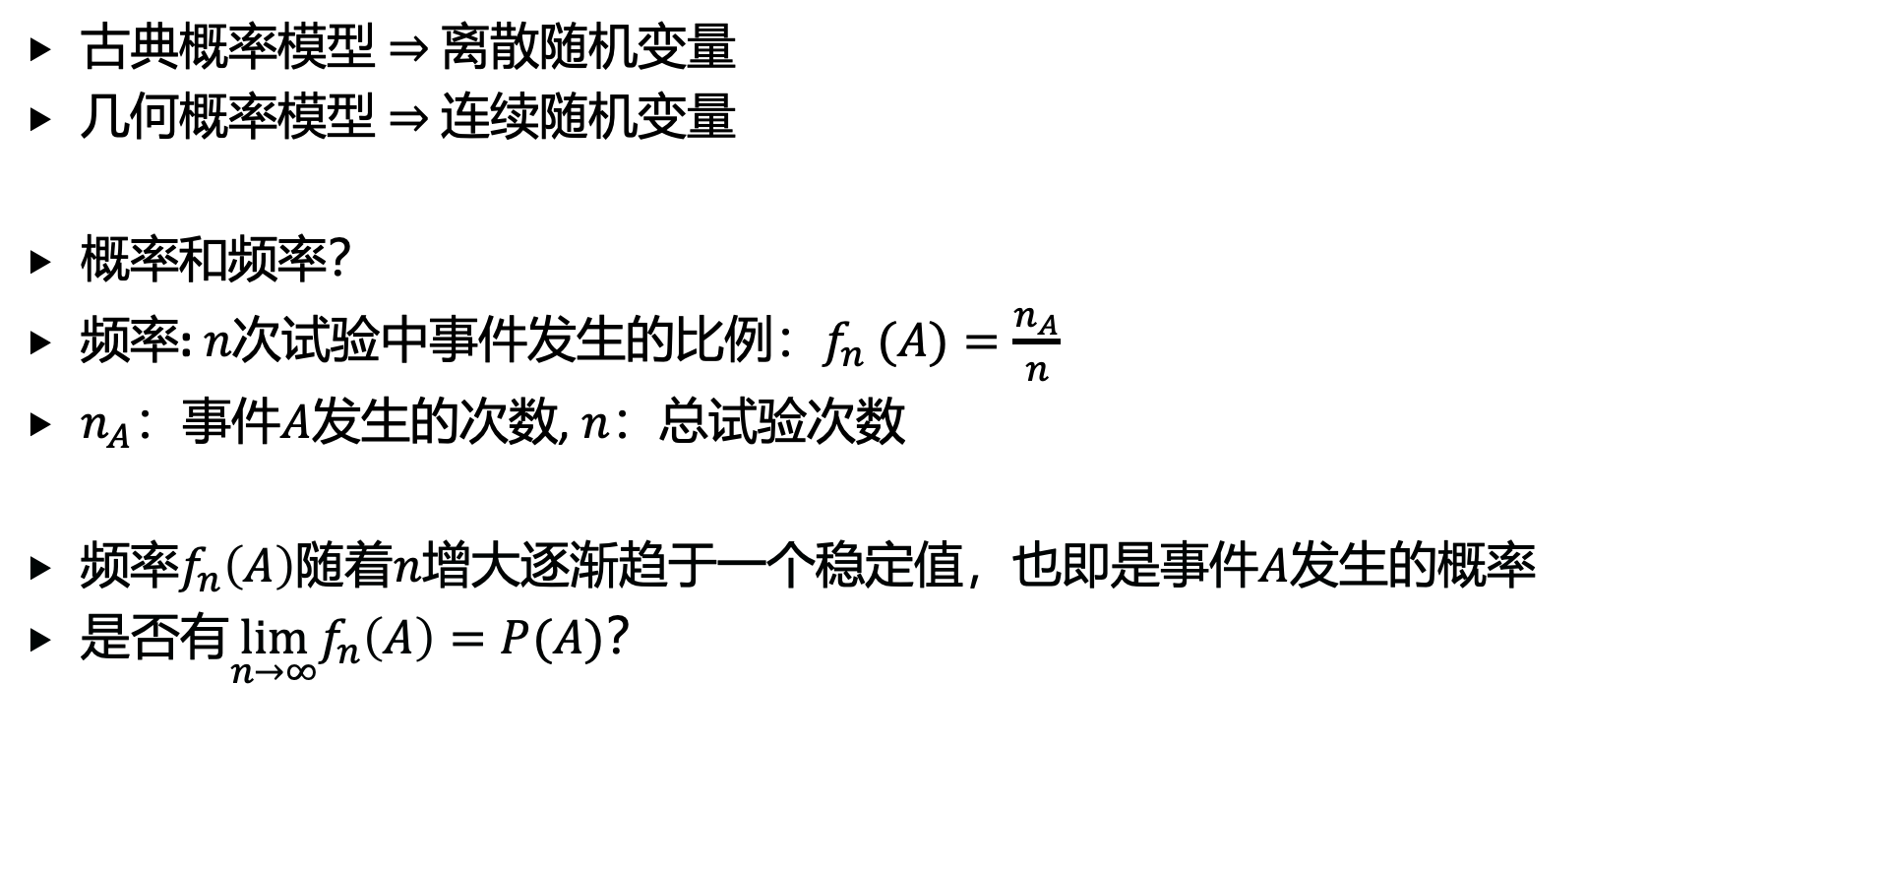
1. 尾不等式
古典概率模型 $⇒$ 离散随机变量
几何概率模型 $⇒$ 连续随机变量
概率和频率？
频率: 𝑛次试验中事件发生的比例：$f_{n} (A)=\frac{n_{A}}{n}$
$n_{A}$：事件𝐴发生的次数, $n$：总试验次数
频率$f_{n}\left(A\right)$随着𝑛增大逐渐趋于一个稳定值，也即是事件𝐴发生的概率
是否有$\lim_{n→∞}f_{n}\left(A\right)=P(A)$？

Slide 4
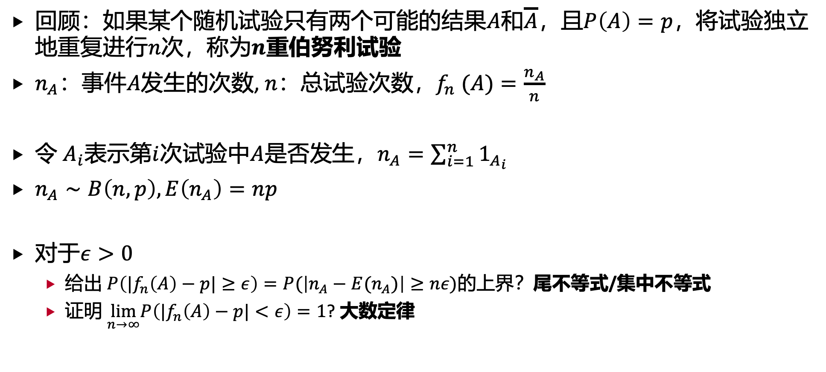
1. 尾不等式
回顾：如果某个随机试验只有两个可能的结果$A$和$\overline{A}$，且$P\left(A\right)=p$，将试验独立地重复进行$n$次，称为$n$重伯努利试验
$n_{A}$：事件𝐴发生的次数, $n$：总试验次数，$f_{n} (A)=\frac{n_{A}}{n}$
令 $A_{i}$表示第$i$次试验中𝐴是否发生，$n_{A}=\sum_{i=1}^{n}{1_{A_{i}}}$
$n_{A}∼B\left(n,p\right),E\left(n_{A}\right)=np$
对于$ε>0$
给出 $P\left({|f}_{n}\left(A\right)−p|≥ε\right)=P(\left|n_{A}−E(n_{A})\right|≥nε)$的上界？尾不等式/集中不等式
证明 $\lim_{n→∞}P\left({|f}_{n}\left(A\right)−p|<ε\right)=1$? 大数定律

Slide 5
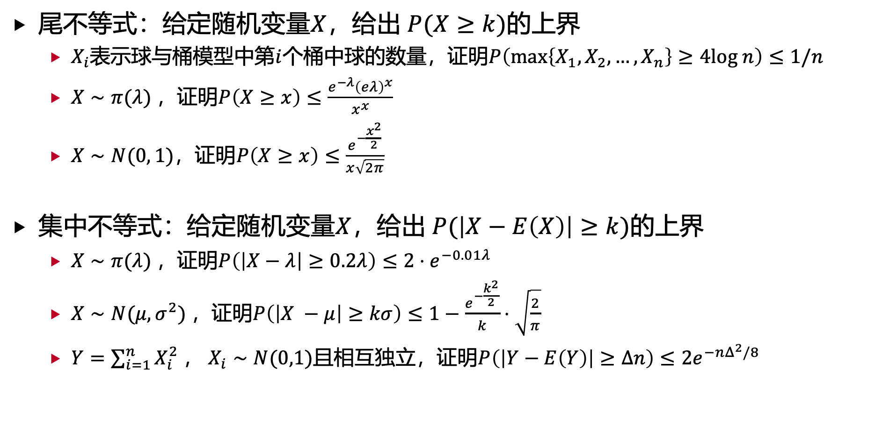
1. 尾不等式
尾不等式：给定随机变量$X$，给出 $P(X≥k)$的上界
$X_{i}$表示球与桶模型中第$i$个桶中球的数量，证明$P\left(max\left\{X_{1},X_{2},…, X_{n}\right\}≥4log n\right)≤1/n$
$X∼π(λ)$ ，证明$P\left(X≥x\right)≤\frac{e^{−λ}{\left(eλ\right)}^{x}}{x^{x}}$
$X∼N(0, 1)$，证明$P\left(X≥x\right)≤\frac{e^{−\frac{x^{2}}{2}}}{x\sqrt{2π}}$
集中不等式：给定随机变量$X$，给出 $P(\left|X−E\left(X\right)\right|≥k)$的上界
$X∼π(λ)$ ，证明$P\left(\left|X−λ\right|≥0.2λ\right)≤2⋅e^{−0.01λ}$
$X∼N(μ, σ^{2})$ ，证明$P\left(\left|X −μ\right|≥kσ\right)≤1−\frac{e^{−\frac{k^{2}}{2}}}{k}⋅\sqrt{\frac{2}{π}}$
$Y=\sum_{i=1}^{n}{X_{i}^{2}}$ ， $X_{i}∼N(0,1)$且相互独立，证明$P\left(\left|Y−E\left(Y\right)\right|≥Δn\right)≤2e^{−{nΔ}^{2}/8}$

Slide 6
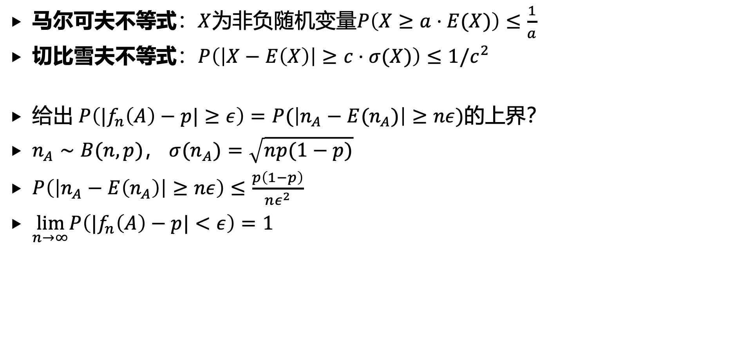
1. 尾不等式
马尔可夫不等式：$X$为非负随机变量$P\left(X≥a⋅E(X)\right)≤\frac{1}{a}$
切比雪夫不等式：$P\left(\left|X−E\left(X\right)\right|≥c⋅σ(X)\right)≤1/c^{2}$
给出 $P\left({|f}_{n}\left(A\right)−p|≥ε\right)=P(\left|n_{A}−E(n_{A})\right|≥nε)$的上界？
$n_{A}∼B(n,p)$， ${σ(n}_{A})=\sqrt{np(1−p)}$
$P\left(\left|n_{A}−E\left(n_{A}\right)\right|≥nε\right)≤\frac{p\left(1−p\right)}{nε^{2}}$
$\lim_{n→∞}P\left({|f}_{n}\left(A\right)−p|<ε\right)=1$

Slide 7
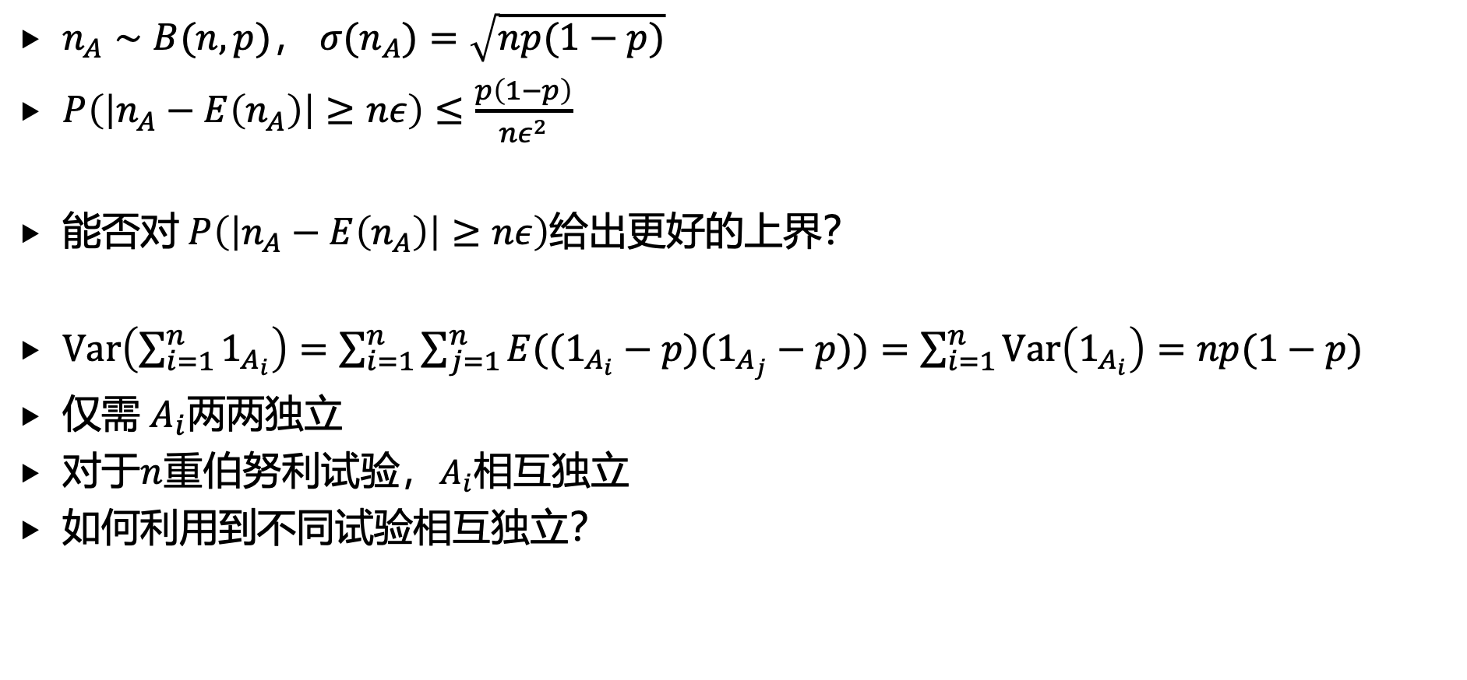
1. 尾不等式
$n_{A}∼B(n,p)$， ${σ(n}_{A})=\sqrt{np(1−p)}$
$P\left(\left|n_{A}−E\left(n_{A}\right)\right|≥nε\right)≤\frac{p\left(1−p\right)}{nε^{2}}$
能否对 $P\left(\left|n_{A}−E\left(n_{A}\right)\right|≥nε\right)$给出更好的上界？
$Var\left(\sum_{i=1}^{n}{1_{A_{i}}}\right)=\sum_{i=1}^{n}{\sum_{j=1}^{n}{E((1_{A_{i}}−p)(1_{A_{j}}−p))}}=\sum_{i=1}^{n}{Var\left(1_{A_{i}}\right)=np(1−p)}$
仅需 $A_{i}$两两独立
对于$n$重伯努利试验，$A_{i}$相互独立
如何利用到不同试验相互独立？

Slide 8
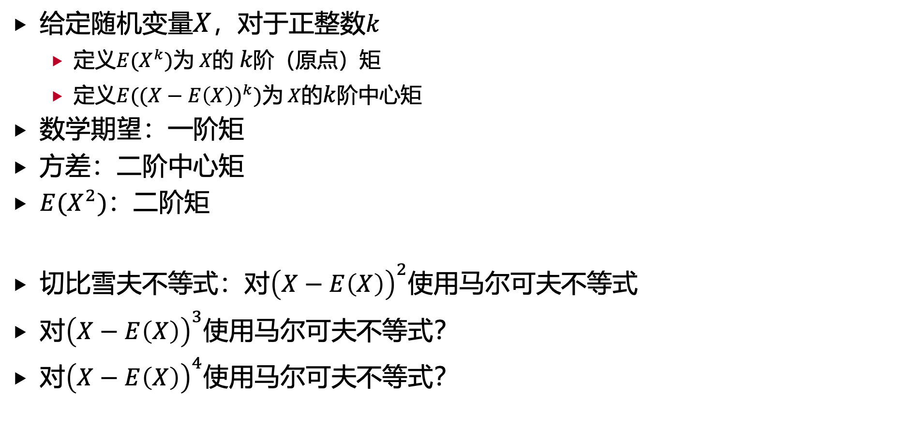
1. 尾不等式
给定随机变量$X$，对于正整数$k$
定义$E(X^{k})$为 $X$的 $k$阶（原点）矩
定义$E({(X−E\left(X\right))}^{k})$为 $X$的$k$阶中心矩
数学期望：一阶矩
方差：二阶中心矩
$E(X^{2})$：二阶矩
切比雪夫不等式：对${\left(X−E\left(X\right)\right)}^{2}$使用马尔可夫不等式
对${\left(X−E\left(X\right)\right)}^{3}$使用马尔可夫不等式？
对${\left(X−E\left(X\right)\right)}^{4}$使用马尔可夫不等式？

Slide 9
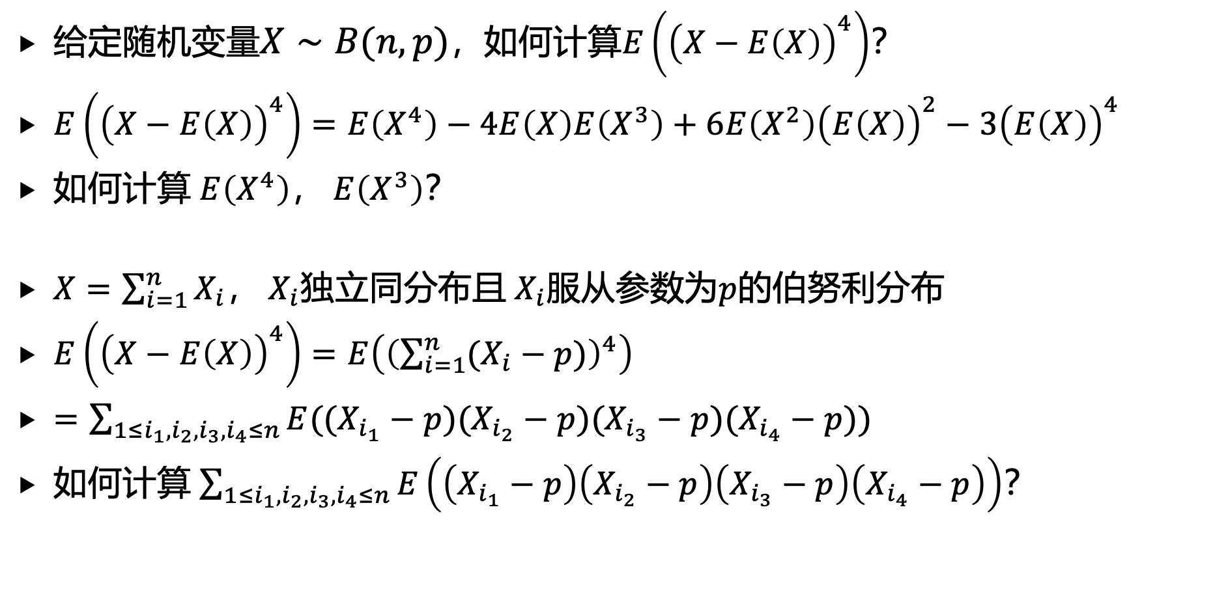
1. 尾不等式
给定随机变量$X∼B(n,p)$，如何计算$E\left({\left(X−E\left(X\right)\right)}^{4}\right)$？
$E\left({\left(X−E\left(X\right)\right)}^{4}\right)=E\left(X^{4}\right)−4E\left(X\right)E\left(X^{3}\right)+6E\left(X^{2}\right){\left(E\left(X\right)\right)}^{2}−3{\left(E\left(X\right)\right)}^{4}$
如何计算 $E\left(X^{4}\right)$， $E\left(X^{3}\right)$？
$X=\sum_{i=1}^{n}{X_{i}}$， $X_{i}$独立同分布且 $X_{i}$服从参数为$p$的伯努利分布
$E\left({\left(X−E\left(X\right)\right)}^{4}\right)=E\left({\left(\sum_{i=1}^{n}{(X_{i}−p)}\right)}^{4}\right)$
$=\sum_{1≤i_{1},i_{2},i_{3},i_{4}≤n}{E((X_{i_{1}}−p)(X_{i_{2}}−p)(X_{i_{3}}−p)(X_{i_{4}}−p))}$
如何计算 $\sum_{1≤i_{1},i_{2},i_{3},i_{4}≤n}{E\left(\left(X_{i_{1}}−p\right)\left(X_{i_{2}}−p\right)\left(X_{i_{3}}−p\right)\left(X_{i_{4}}−p\right)\right)}$？

Slide 10
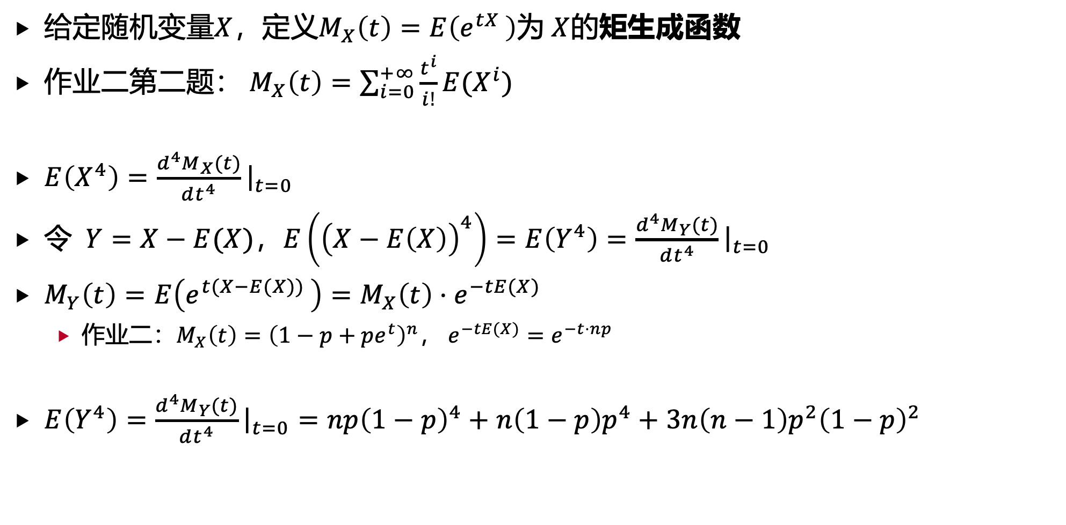
1. 尾不等式
给定随机变量$X$，定义$M_{X}\left(t\right)=E\left(e^{tX }\right)$为 $X$的矩生成函数
作业二第二题： $M_{X}\left(t\right)=\sum_{i=0}^{+∞}{\frac{t^{i}}{i!}E(X^{i})}$
$E\left(X^{4}\right)=\frac{d^{4}M_{X}(t)}{dt^{4}}{\left.​\right|}_{t=0}$
令 $Y=X−E(X)$，$E\left({\left(X−E\left(X\right)\right)}^{4}\right)=E\left(Y^{4}\right)=\frac{d^{4}M_{Y}(t)}{dt^{4}}{\left.​\right|}_{t=0}$
$M_{Y}\left(t\right)=E\left(e^{t(X−E(X)) }\right)=M_{X}\left(t\right)⋅e^{−tE(X)}$
作业二：$M_{X}\left(t\right)={\left(1−p+pe^{t}\right)}^{n}$， $e^{−tE(X)}=e^{−t⋅np}$
$E\left(Y^{4}\right)=\frac{d^{4}M_{Y}(t)}{dt^{4}}{\left.​\right|}_{t=0}=np{\left(1−p\right)}^{4}+n\left(1−p\right)p^{4}+3n\left(n−1\right)p^{2}{\left(1−p\right)}^{2}$

Slide 11
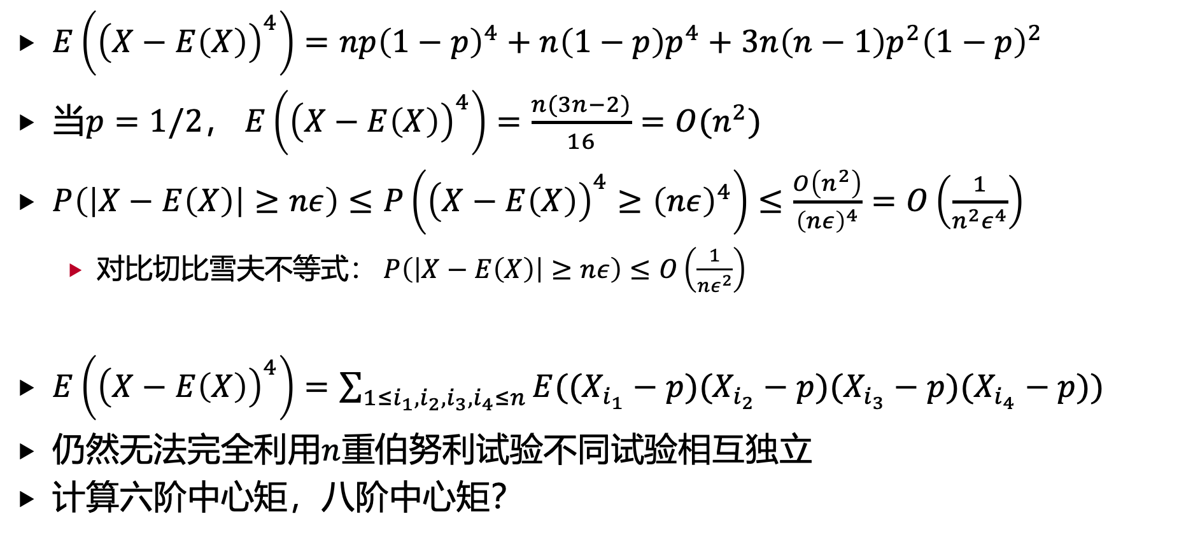
1. 尾不等式
$E\left({\left(X−E\left(X\right)\right)}^{4}\right)=np{\left(1−p\right)}^{4}+n\left(1−p\right)p^{4}+3n\left(n−1\right)p^{2}{\left(1−p\right)}^{2}$
当$p=1/2$， $E\left({\left(X−E\left(X\right)\right)}^{4}\right)=\frac{n(3n−2)}{16}=O(n^{2})$
$P\left(\left|X−E\left(X\right)\right|≥nε\right)≤P\left({\left(X−E\left(X\right)\right)}^{4}≥{\left(nε\right)}^{4}\right)≤\frac{O\left(n^{2}\right)}{{\left(nε\right)}^{4}}=O\left(\frac{1}{n^{2}ε^{4}}\right)$
对比切比雪夫不等式： $P\left(\left|X−E\left(X\right)\right|≥nε\right)≤O\left(\frac{1}{nε^{2}}\right)$
$E\left({\left(X−E\left(X\right)\right)}^{4}\right)=\sum_{1≤i_{1},i_{2},i_{3},i_{4}≤n}{E((X_{i_{1}}−p)(X_{i_{2}}−p)(X_{i_{3}}−p)(X_{i_{4}}−p))}$
仍然无法完全利用$n$重伯努利试验不同试验相互独立
计算六阶中心矩，八阶中心矩？

Slide 12
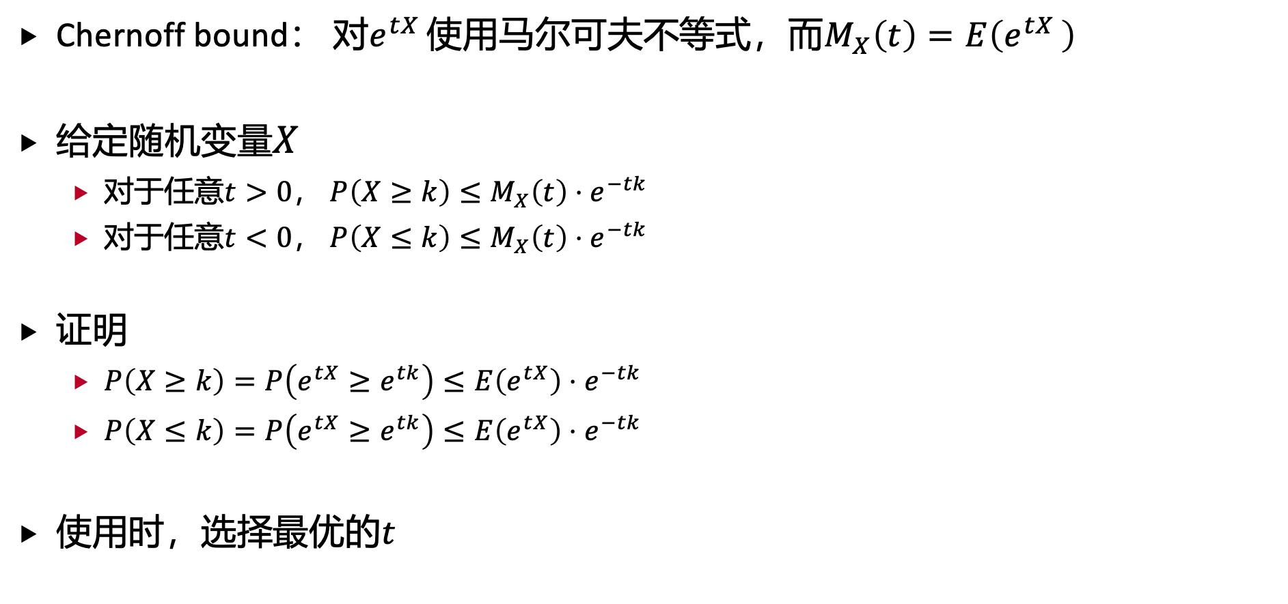
1. 尾不等式
Chernoff bound： 对$e^{tX }$使用马尔可夫不等式，而$M_{X}\left(t\right)=E\left(e^{tX }\right)$
给定随机变量$X$
对于任意$t>0$， $P\left(X≥k\right)≤M_{X}\left(t\right)⋅e^{−tk}$
对于任意$t<0$， $P\left(X≤k\right)≤M_{X}\left(t\right)⋅e^{−tk}$
证明
$P\left(X≥k\right)=P\left(e^{tX}≥e^{tk}\right)≤E\left(e^{tX}\right)⋅e^{−tk}$
$P\left(X≤k\right)=P\left(e^{tX}≥e^{tk}\right)≤E\left(e^{tX}\right)⋅e^{−tk}$
使用时，选择最优的$t$

Slide 13
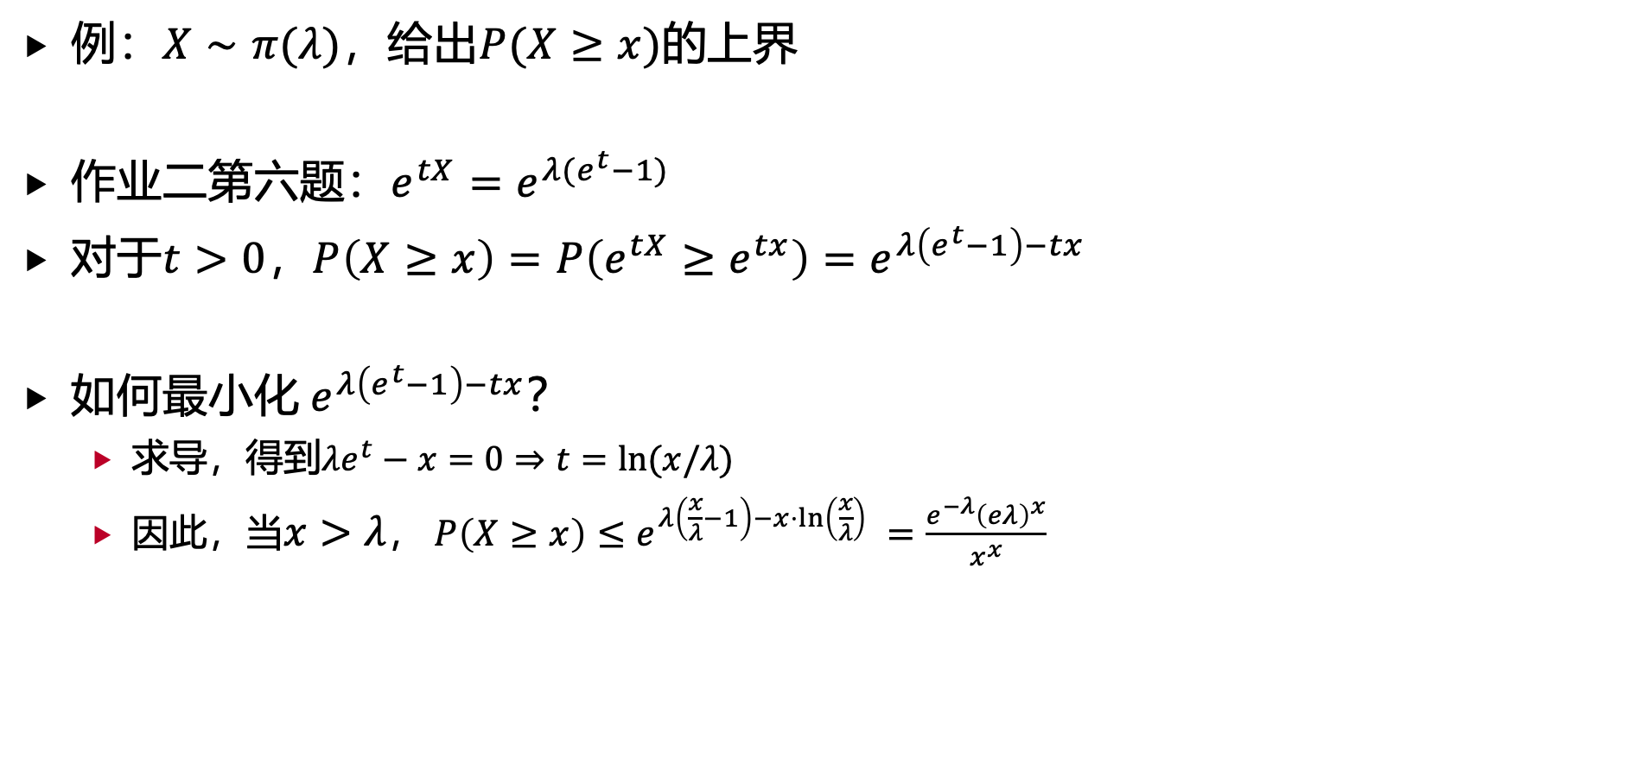
1. 尾不等式
例：$X∼π(λ)$，给出$P(X≥x)$的上界
作业二第六题：$e^{tX}=e^{λ(e^{t}−1)}$
对于$t>0$，$P\left(X≥x\right)=P\left(e^{tX}≥e^{tx}\right)=e^{λ\left(e^{t}−1\right)−tx}$
如何最小化 $e^{λ\left(e^{t}−1\right)−tx}$？
求导，得到$λe^{t}−x=0⇒t=ln(x/λ)$
因此，当$x>λ$， $P\left(X≥x\right)≤e^{λ\left(\frac{x}{λ}−1\right)−x⋅\ln\left(\frac{x}{λ}\right) }=\frac{e^{−λ}{\left(eλ\right)}^{x}}{x^{x}}$

Slide 14
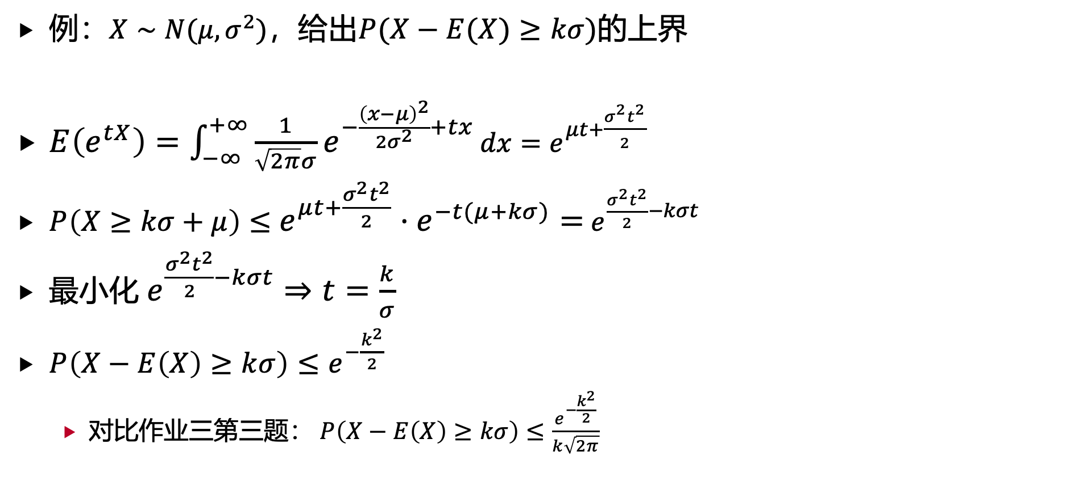
1. 尾不等式
例：$X∼N(μ, σ^{2})$，给出$P(X−E(X)≥kσ)$的上界
$E\left(e^{tX}\right)=\int_{−∞}^{+∞}{\frac{1}{\sqrt{2π}σ}e^{−\frac{{\left(x−μ\right)}^{2}}{2σ^{2}}+tx}}dx=e^{μt+\frac{σ^{2}t^{2}}{2}}$
$P\left(X≥kσ+μ\right)≤$ $e^{μt+\frac{σ^{2}t^{2}}{2}}⋅e^{−t(μ+kσ)}=$ $e^{\frac{σ^{2}t^{2}}{2}−kσt}$
最小化 $e^{\frac{σ^{2}t^{2}}{2}−kσt}⇒t=\frac{k}{σ}$
$P\left(X−E\left(X\right)≥kσ\right)≤e^{−\frac{k^{2}}{2}}$
对比作业三第三题： $P\left(X−E\left(X\right)≥kσ\right)≤\frac{e^{−\frac{k^{2}}{2}}}{k\sqrt{2π}}$

Slide 15
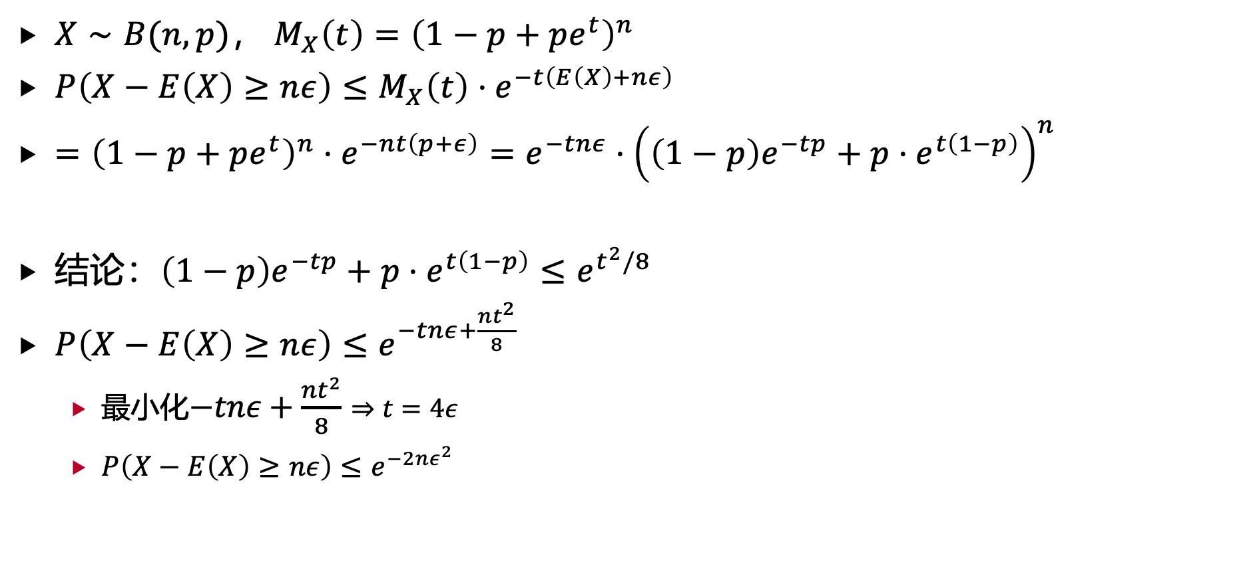
1. 尾不等式
$X∼B(n,p)$， $M_{X}\left(t\right)={\left(1−p+pe^{t}\right)}^{n}$
$P\left(X−E\left(X\right)≥nε\right)≤M_{X}\left(t\right)⋅e^{−t\left(E\left(X\right)+nε\right)}$
$={\left(1−p+pe^{t}\right)}^{n}⋅e^{−nt\left(p+ε\right)}=e^{−tnε}⋅{\left(\left(1−p\right)e^{−tp}+p⋅e^{t\left(1−p\right)}\right)}^{n}$
结论：$\left(1−p\right)e^{−tp}+p⋅e^{t\left(1−p\right)}≤e^{t^{2}/8}$
$P\left(X−E\left(X\right)≥nε\right)≤e^{−tnε+\frac{{nt}^{2}}{8}}$
最小化$−tnε+\frac{{nt}^{2}}{8}⇒t=4ε$
$P\left(X−E\left(X\right)≥nε\right)≤e^{−2nε^{2}}$

Slide 16
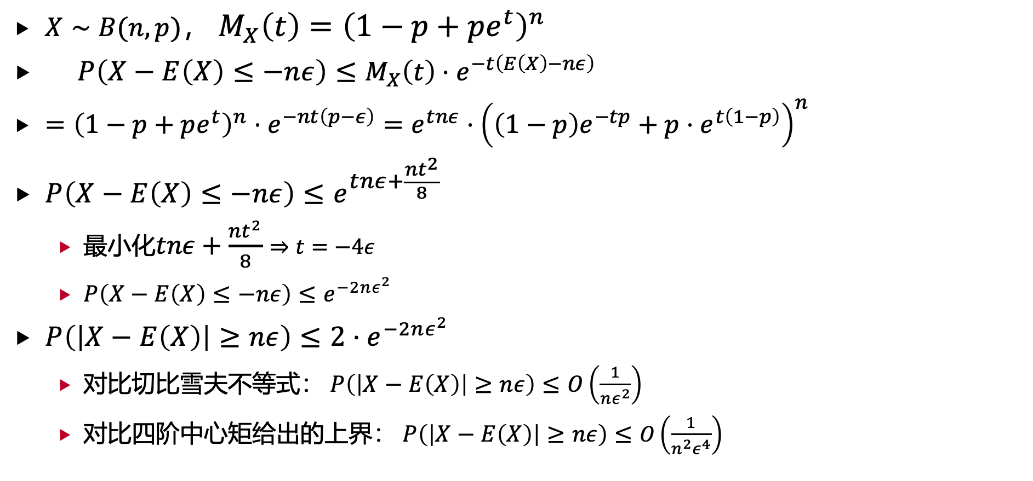
1. 尾不等式
$X∼B(n,p)$， $M_{X}\left(t\right)={\left(1−p+pe^{t}\right)}^{n}$
$P\left(X−E\left(X\right)≤−nε\right)≤M_{X}\left(t\right)⋅e^{−t\left(E\left(X\right)−nε\right)}$
$={\left(1−p+pe^{t}\right)}^{n}⋅e^{−nt\left(p−ε\right)}=e^{tnε}⋅{\left(\left(1−p\right)e^{−tp}+p⋅e^{t\left(1−p\right)}\right)}^{n}$
$P\left(X−E\left(X\right)≤−nε\right)≤e^{tnε+\frac{{nt}^{2}}{8}}$
最小化$tnε+\frac{{nt}^{2}}{8}⇒t=−4ε$
$P\left(X−E\left(X\right)≤−nε\right)≤e^{−2nε^{2}}$
$P\left(\left|X−E\left(X\right)\right|≥nε\right)≤2⋅e^{−2nε^{2}}$
对比切比雪夫不等式： $P\left(\left|X−E\left(X\right)\right|≥nε\right)≤O\left(\frac{1}{nε^{2}}\right)$
对比四阶中心矩给出的上界： $P\left(\left|X−E\left(X\right)\right|≥nε\right)≤O\left(\frac{1}{n^{2}ε^{4}}\right)$

Slide 17
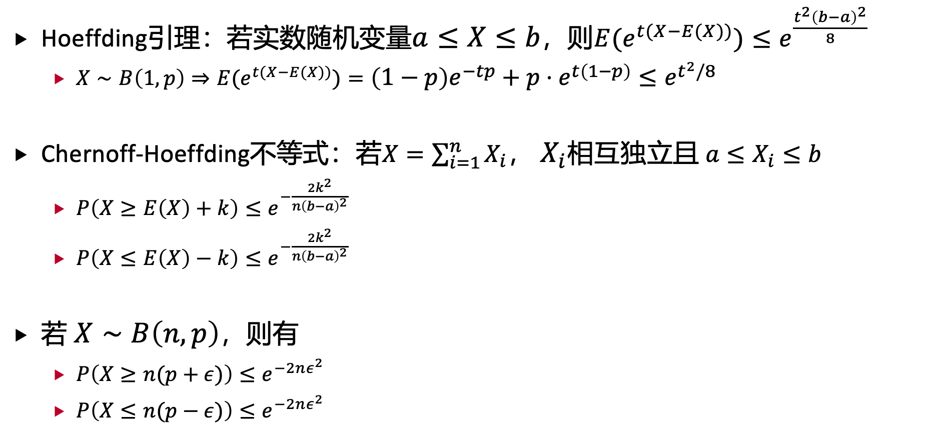
1. 尾不等式
Hoeffding引理：若实数随机变量$a≤X≤b$，则${E(e}^{t(X−E(X))})≤e^{\frac{t^{2}{\left(b−a\right)}^{2}}{8}}$
$X∼B\left(1,p\right)⇒{E(e}^{t(X−E(X))})=\left(1−p\right)e^{−tp}+p⋅e^{t\left(1−p\right)}≤e^{t^{2}/8}$
Chernoff-Hoeffding不等式：若$X=\sum_{i=1}^{n}{X_{i}}$， $X_{i}$相互独立且 $a≤X_{i}≤b$
$P\left(X≥E\left(X\right)+k\right)≤e^{−\frac{2k^{2}}{n{\left(b−a\right)}^{2}}}$
$P\left(X≤E\left(X\right)−k\right)≤e^{−\frac{2k^{2}}{n{\left(b−a\right)}^{2}}}$
若 $X∼B\left(n,p\right)$，则有
$P\left(X≥n(p+ε)\right)≤e^{−2nε^{2}}$
$P\left(X≤n(p−ε)\right)≤e^{−2nε^{2}}$

Slide 18
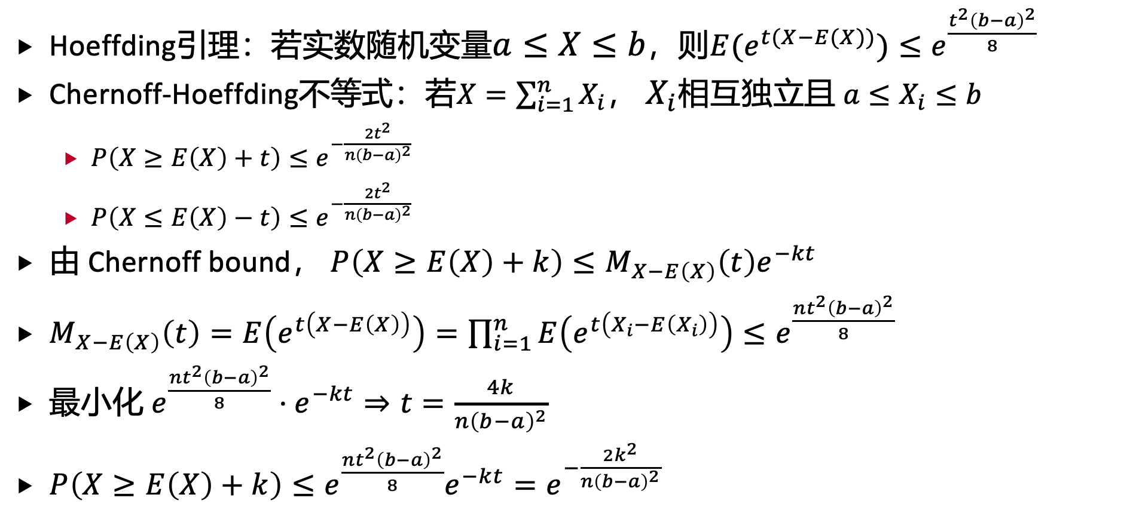
1. 尾不等式
Hoeffding引理：若实数随机变量$a≤X≤b$，则${E(e}^{t(X−E(X))})≤e^{\frac{t^{2}{\left(b−a\right)}^{2}}{8}}$
Chernoff-Hoeffding不等式：若$X=\sum_{i=1}^{n}{X_{i}}$， $X_{i}$相互独立且 $a≤X_{i}≤b$
$P\left(X≥E\left(X\right)+t\right)≤e^{−\frac{2t^{2}}{n{\left(b−a\right)}^{2}}}$
$P\left(X≤E\left(X\right)−t\right)≤e^{−\frac{2t^{2}}{n{\left(b−a\right)}^{2}}}$
由 Chernoff bound， $P\left(X≥E\left(X\right)+k\right)≤M_{X−E\left(X\right)}\left(t\right)e^{−kt}$
$M_{X−E\left(X\right)}\left(t\right)=E\left(e^{t\left(X−E\left(X\right)\right)}\right)=\prod_{i=1}^{n}{E\left(e^{t\left(X_{i}−E\left(X_{i}\right)\right)}\right)}≤e^{\frac{nt^{2}{\left(b−a\right)}^{2}}{8}}$
最小化 $e^{\frac{nt^{2}{\left(b−a\right)}^{2}}{8}}⋅e^{−kt}⇒t=\frac{4k}{n{\left(b−a\right)}^{2}}$
$P\left(X≥E\left(X\right)+k\right)≤e^{\frac{nt^{2}{\left(b−a\right)}^{2}}{8}}e^{−kt}=e^{−\frac{2k^{2}}{n{\left(b−a\right)}^{2}}}$

Slide 19
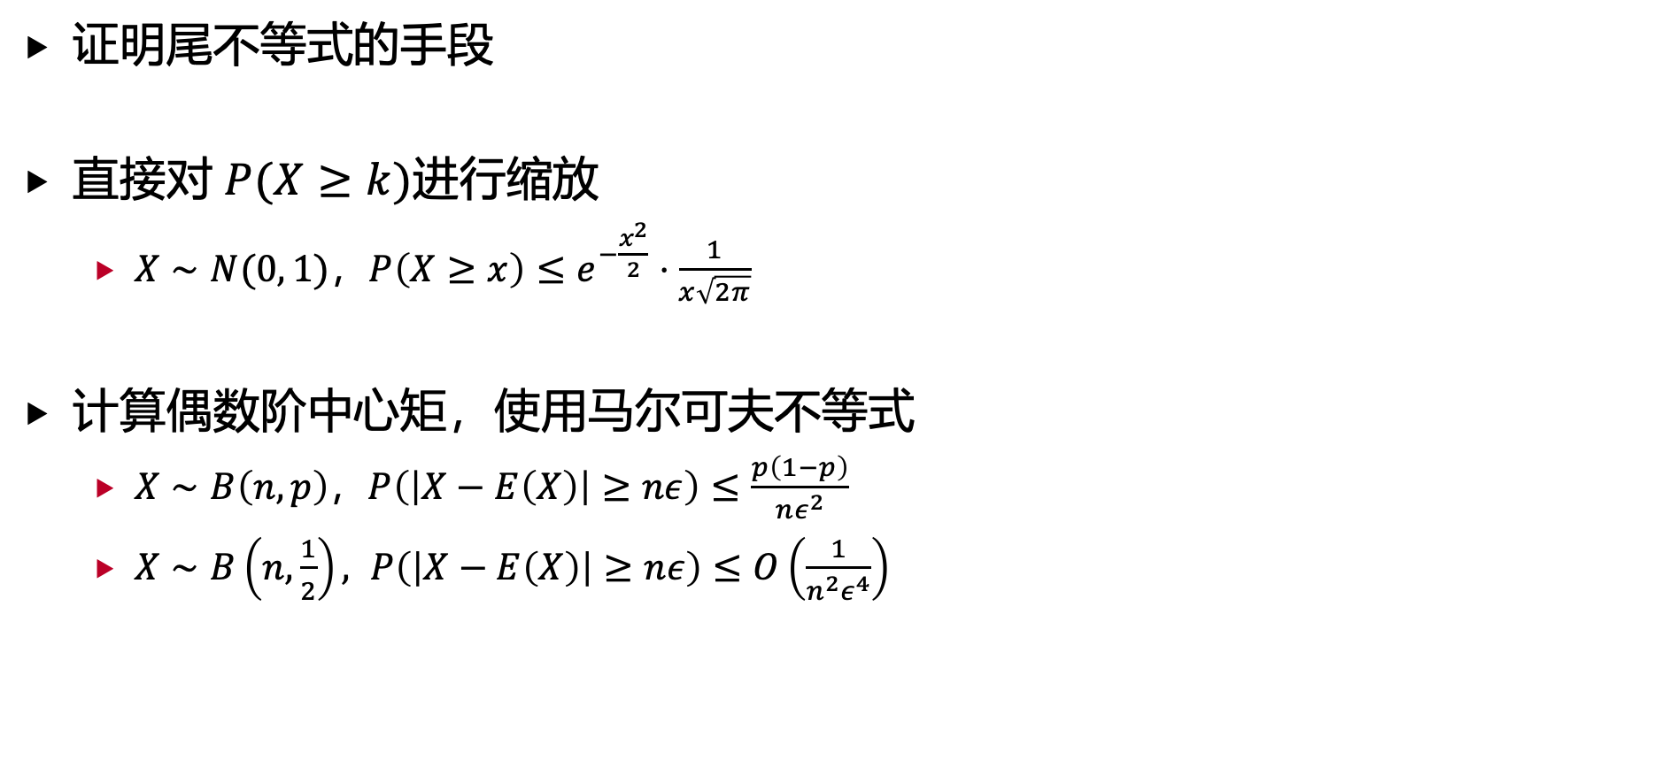
1. 尾不等式
证明尾不等式的手段
直接对 $P(X≥k)$进行缩放
$X∼N(0, 1)$，$P\left(X≥x\right)≤e^{−\frac{x^{2}}{2}}⋅\frac{1}{x\sqrt{2π}}$
计算偶数阶中心矩，使用马尔可夫不等式
$X∼B\left(n,p\right)，P\left(\left|X−E\left(X\right)\right|≥nε\right)≤\frac{p\left(1−p\right)}{nε^{2}}$
$X∼B\left(n,\frac{1}{2}\right), P\left(\left|X−E\left(X\right)\right|≥nε\right)≤O\left(\frac{1}{n^{2}ε^{4}}\right)$

Slide 20
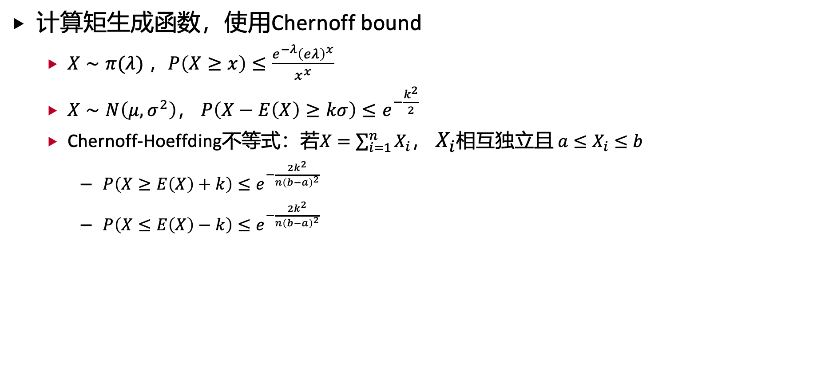
1. 尾不等式
计算矩生成函数，使用Chernoff bound
$X∼π(λ)$ ，$P\left(X≥x\right)≤\frac{e^{−λ}{\left(eλ\right)}^{x}}{x^{x}}$
$X∼N\left(μ,σ^{2}\right)$， $P\left(X−E\left(X\right)≥kσ\right)≤e^{−\frac{k^{2}}{2}}$
Chernoff-Hoeffding不等式：若$X=\sum_{i=1}^{n}{X_{i}}$， $X_{i}$相互独立且 $a≤X_{i}≤b$
$P\left(X≥E\left(X\right)+k\right)≤e^{−\frac{2k^{2}}{n{\left(b−a\right)}^{2}}}$
$P\left(X≤E\left(X\right)−k\right)≤e^{−\frac{2k^{2}}{n{\left(b−a\right)}^{2}}}$

Slide 21
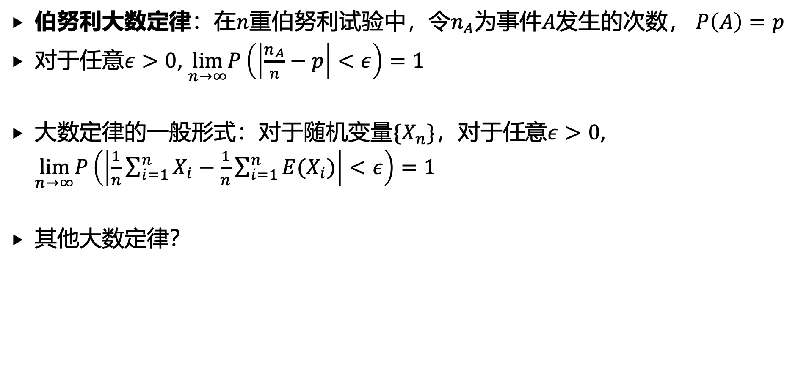
2. 大数定律
伯努利大数定律：在$n$重伯努利试验中，令$n_{A}$为事件𝐴发生的次数， $P\left(A\right)=p$
对于任意$ε>0$, $\lim_{n→∞}P\left(\left|\frac{n_{A}}{n}−p\right|<ε\right)=1$
大数定律的一般形式：对于随机变量$\{X_{n}\}$，对于任意$ε>0$, $\lim_{n→∞}P\left(\left|\frac{1}{n}\sum_{i=1}^{n}{X_{i}}−\frac{1}{n}\sum_{i=1}^{n}{{E(X}_{i})}\right|<ε\right)=1$
其他大数定律？

Slide 22
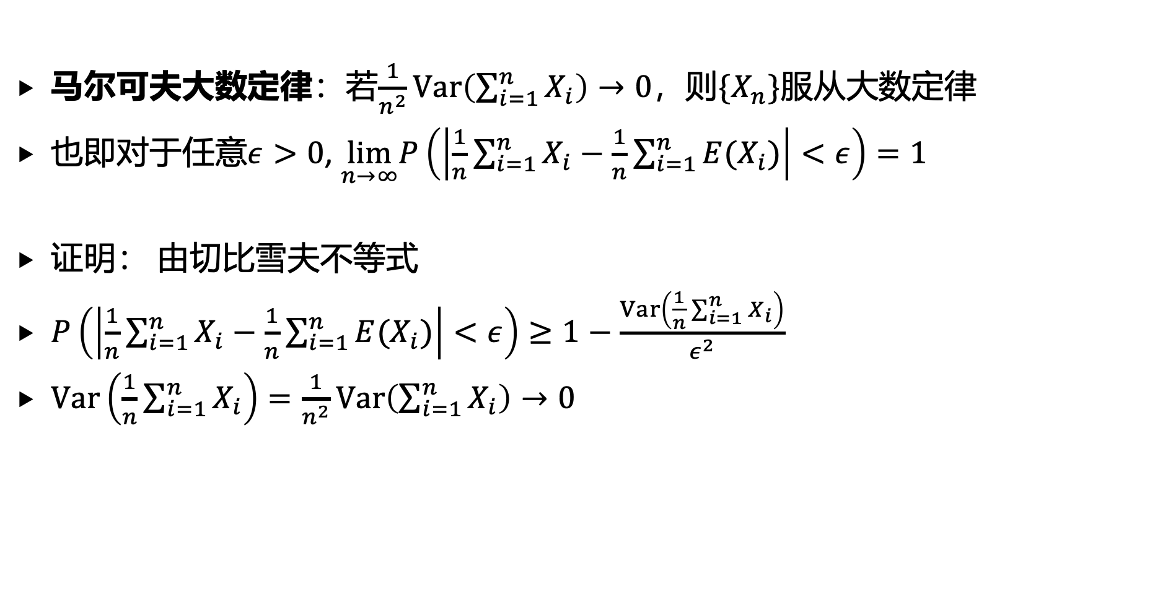
2. 大数定律
马尔可夫大数定律：若$\frac{1}{n^{2}}Var\left(\sum_{i=1}^{n}{X_{i}}\right)→0$，则$\{X_{n}\}$服从大数定律
也即对于任意$ε>0$, $\lim_{n→∞}P\left(\left|\frac{1}{n}\sum_{i=1}^{n}{X_{i}}−\frac{1}{n}\sum_{i=1}^{n}{{E(X}_{i})}\right|<ε\right)=1$
证明： 由切比雪夫不等式
$P\left(\left|\frac{1}{n}\sum_{i=1}^{n}{X_{i}}−\frac{1}{n}\sum_{i=1}^{n}{{E(X}_{i})}\right|<ε\right)≥1−\frac{Var\left(\frac{1}{n}\sum_{i=1}^{n}{X_{i}}\right)}{ε^{2}}$
$Var\left(\frac{1}{n}\sum_{i=1}^{n}{X_{i}}\right)=\frac{1}{n^{2}}Var\left(\sum_{i=1}^{n}{X_{i}}\right)→0$

Slide 23
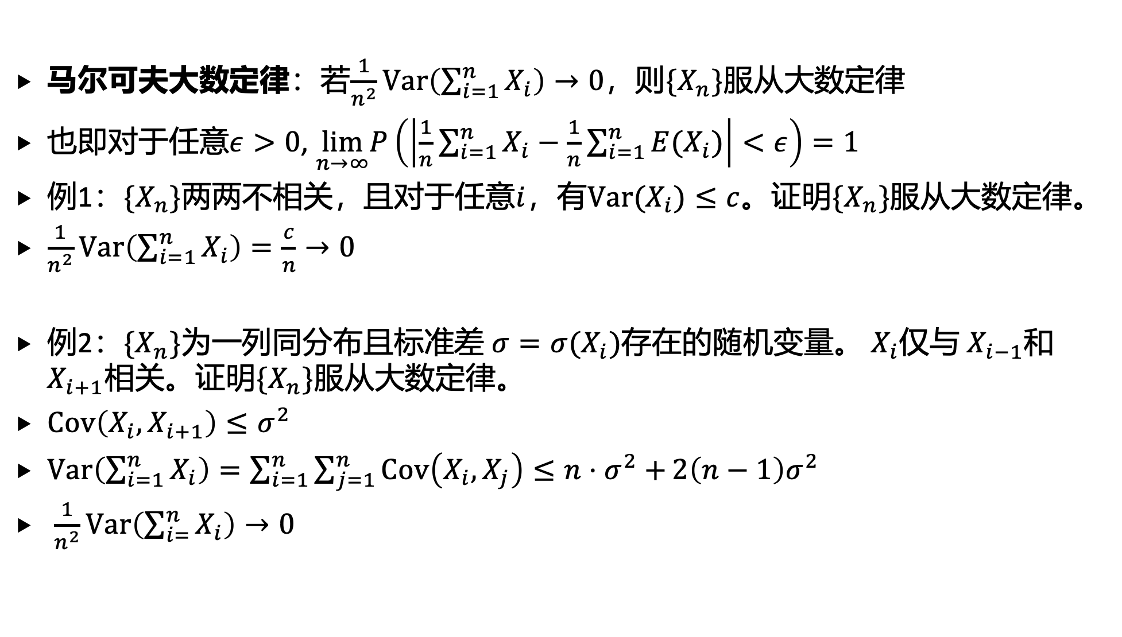
2. 大数定律
马尔可夫大数定律：若$\frac{1}{n^{2}}Var\left(\sum_{i=1}^{n}{X_{i}}\right)→0$，则$\{X_{n}\}$服从大数定律
也即对于任意$ε>0$, $\lim_{n→∞}P\left(\left|\frac{1}{n}\sum_{i=1}^{n}{X_{i}}−\frac{1}{n}\sum_{i=1}^{n}{{E(X}_{i})}\right|<ε\right)=1$
例1：$\{X_{n}\}$两两不相关，且对于任意$i$，有${Var(X}_{i})≤c$。证明$\{X_{n}\}$服从大数定律。
$\frac{1}{n^{2}}Var\left(\sum_{i=1}^{n}{X_{i}}\right)=\frac{c}{n}→0$
例2：$\{X_{n}\}$为一列同分布且标准差 $σ=σ(X_{i})$存在的随机变量。 $X_{i}$仅与 $X_{i−1}$和 $X_{i+1}$相关。证明$\{X_{n}\}$服从大数定律。
$Cov\left(X_{i},X_{i+1}\right)≤σ^{2}$
$Var\left(\sum_{i=1}^{n}{X_{i}}\right)=\sum_{i=1}^{n}{\sum_{j=1}^{n}{Cov\left(X_{i},X_{j}\right)}≤n⋅σ^{2}+}2\left(n−1\right)σ^{2}$
$\frac{1}{n^{2}}Var\left(\sum_{i=}^{n}{X_{i}}\right)→0$

Slide 24
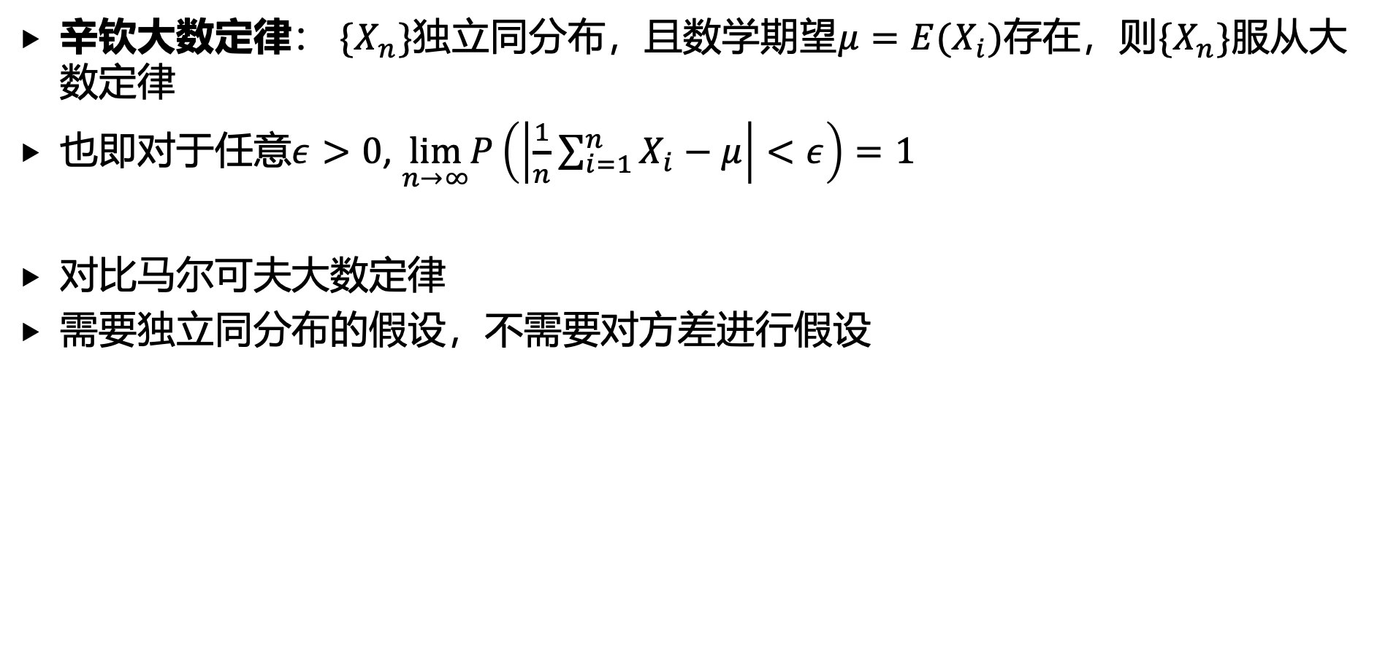
2. 大数定律
辛钦大数定律： $\{X_{n}\}$独立同分布，且数学期望$μ=E(X_{i})$存在，则$\{X_{n}\}$服从大数定律
也即对于任意$ε>0$, $\lim_{n→∞}P\left(\left|\frac{1}{n}\sum_{i=1}^{n}{X_{i}}−μ\right|<ε\right)=1$
对比马尔可夫大数定律
需要独立同分布的假设，不需要对方差进行假设

Slide 25
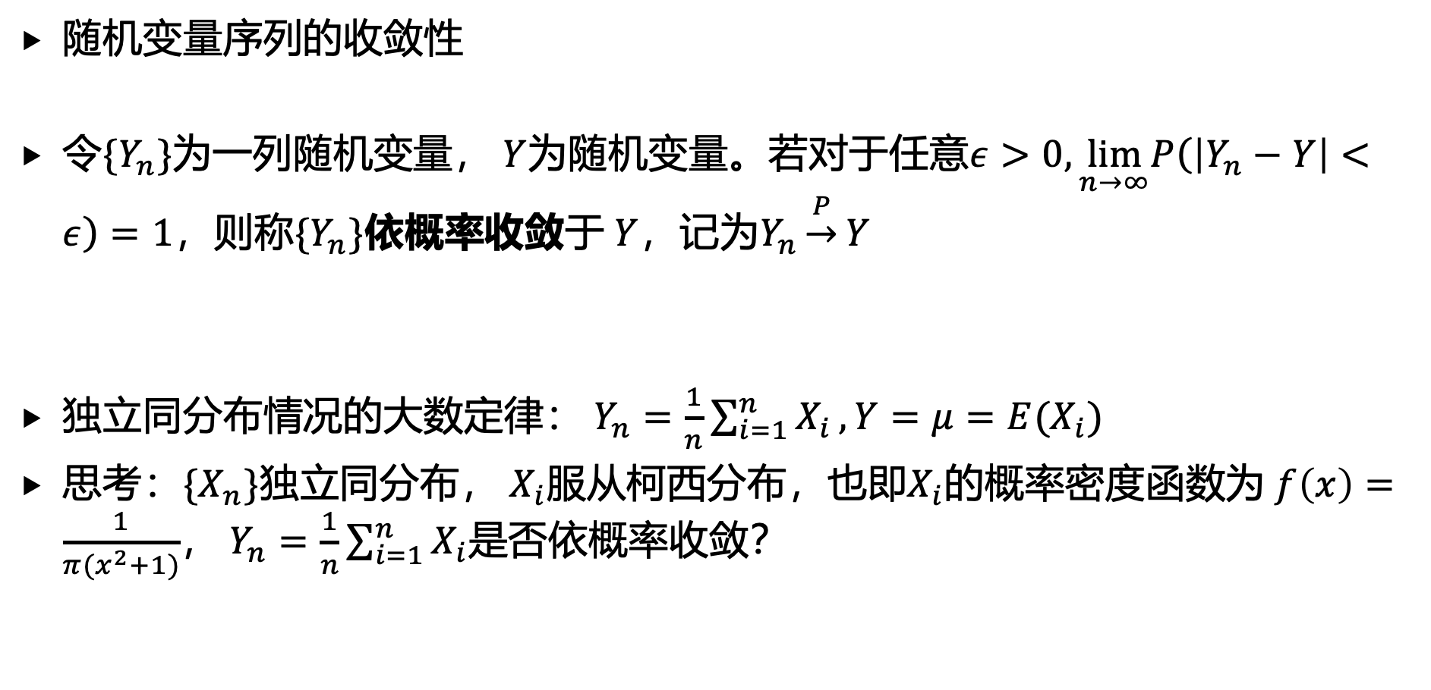
2. 大数定律
随机变量序列的收敛性
令$\{Y_{n}\}$为一列随机变量， $Y$为随机变量。若对于任意$ε>0,\lim_{n→∞}P\left(\left|Y_{n}−Y\right|<ε\right)=1$，则称$\{Y_{n}\}$依概率收敛于 $Y$，记为$Y_{n}\underset{→}{P}Y$
独立同分布情况的大数定律： $Y_{n}=\frac{1}{n}\sum_{i=1}^{n}{X_{i}},Y=μ=E(X_{i})$
思考：$\{X_{n}\}$独立同分布， $X_{i}$服从柯西分布，也即$X_{i}$的概率密度函数为 $f\left(x\right)=\frac{1}{π(x^{2}+1)}$， $Y_{n}=\frac{1}{n}\sum_{i=1}^{n}{X_{i}}$是否依概率收敛？

Slide 26
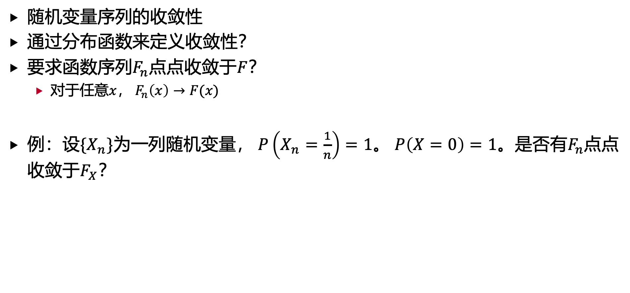
2. 大数定律
随机变量序列的收敛性
通过分布函数来定义收敛性？
要求函数序列$F_{n}$点点收敛于$F$？
对于任意$x$， $F_{n}\left(x\right)→F(x)$
例：设$\{X_{n}\}$为一列随机变量， $P\left(X_{n}=\frac{1}{n}\right)=1$。 $P\left(X=0\right)=1$。是否有$F_{n}$点点收敛于$F_{X}$？

Slide 27
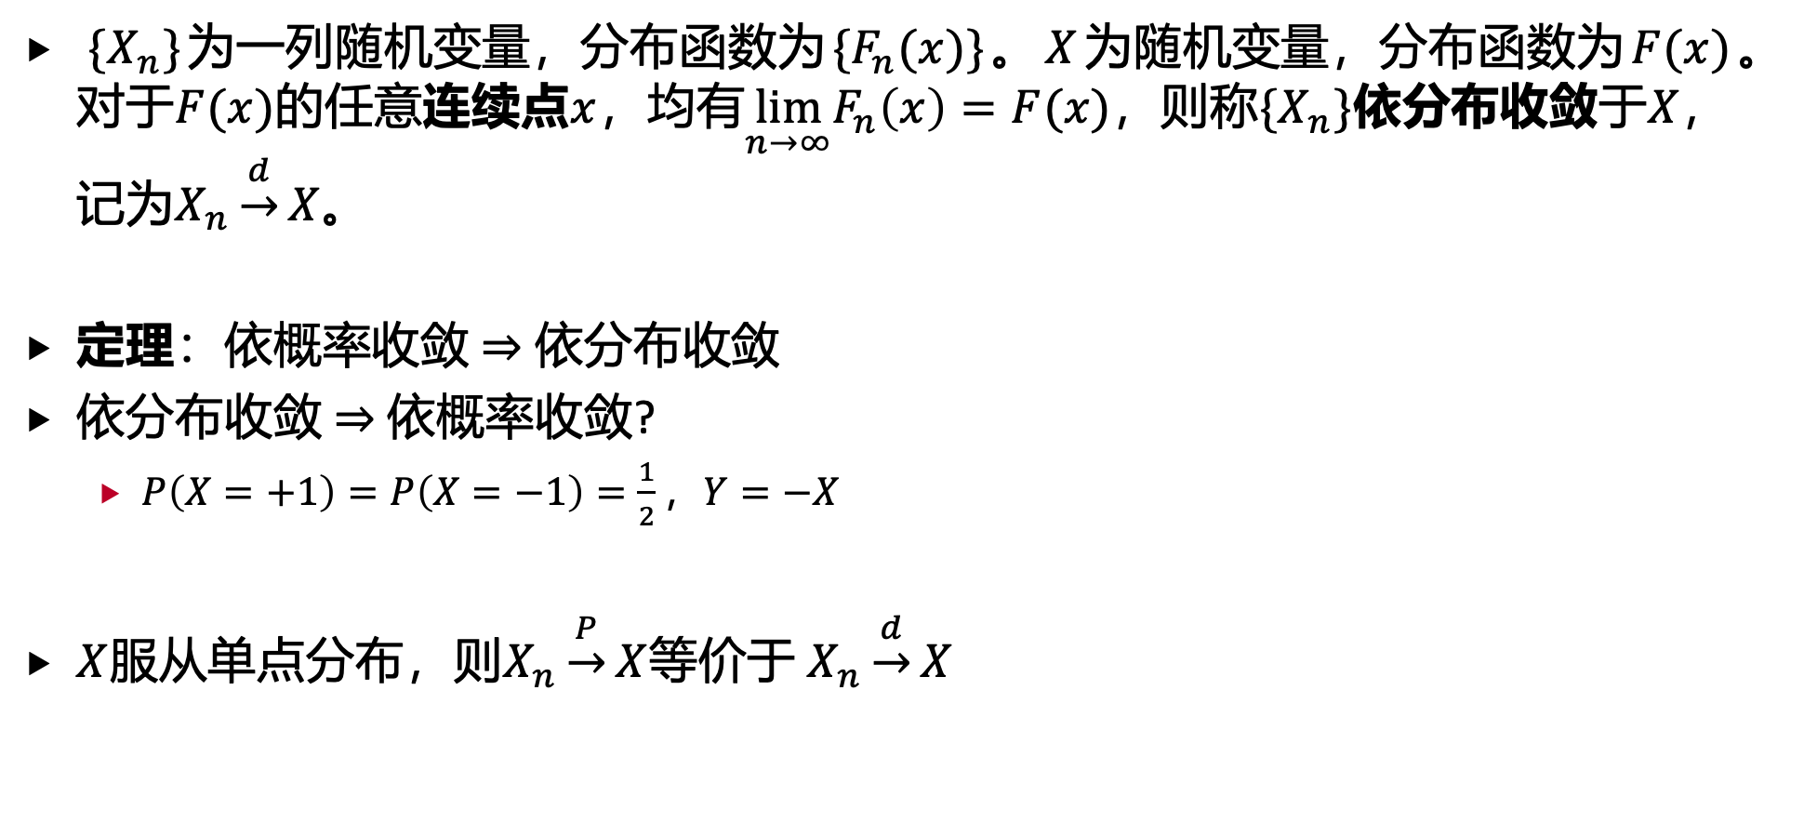
2. 大数定律
$\{X_{n}\}$为一列随机变量，分布函数为$\{F_{n}(x)\}$。$X$为随机变量，分布函数为$F(x)$。对于$F(x)$的任意连续点$x$，均有$\lim_{n→∞}F_{n}\left(x\right)=F(x)$，则称$\{X_{n}\}$依分布收敛于$X$，记为$X_{n}\underset{→}{d}X$。
定理：依概率收敛 $⇒$ 依分布收敛
依分布收敛 $⇒$ 依概率收敛?
$P\left(X=+1\right)=P\left(X=−1\right)=\frac{1}{2}，Y=−X$
$X$服从单点分布，则$X_{n}\underset{→}{P}X$等价于 $X_{n}\underset{→}{d}X$

Slide 28
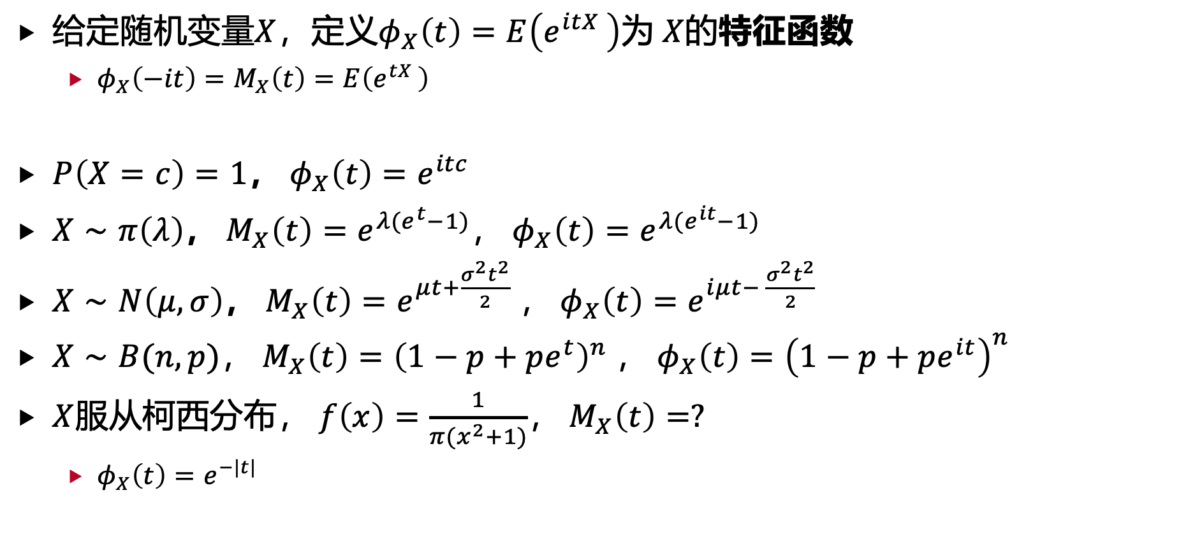
2. 大数定律
给定随机变量$X$，定义$φ_{X}\left(t\right)=E\left(e^{itX }\right)$为 $X$的特征函数
$φ_{X}\left(−it\right)=M_{X}\left(t\right)=E\left(e^{tX }\right)$
$P\left(X=c\right)=1$， $φ_{X}\left(t\right)=e^{itc}$
$X∼π\left(λ\right)$， $M_{X}\left(t\right)=e^{λ(e^{t}−1)}$， $φ_{X}\left(t\right)=e^{λ(e^{it}−1)}$
$X∼N\left(μ,σ\right)$， $M_{X}\left(t\right)=e^{μt+\frac{σ^{2}t^{2}}{2}}$ ， $φ_{X}\left(t\right)=e^{iμt− \frac{σ^{2}t^{2}}{2}}$
$X∼B(n,p)$， $M_{X}\left(t\right)={\left(1−p+pe^{t}\right)}^{n}$ ， $φ_{X}\left(t\right)={\left(1−p+pe^{it}\right)}^{n}$
$X$服从柯西分布， $f\left(x\right)=\frac{1}{π(x^{2}+1)}$， $M_{X}\left(t\right)=?$
$φ_{X}\left(t\right)=e^{−|t|}$

Slide 29
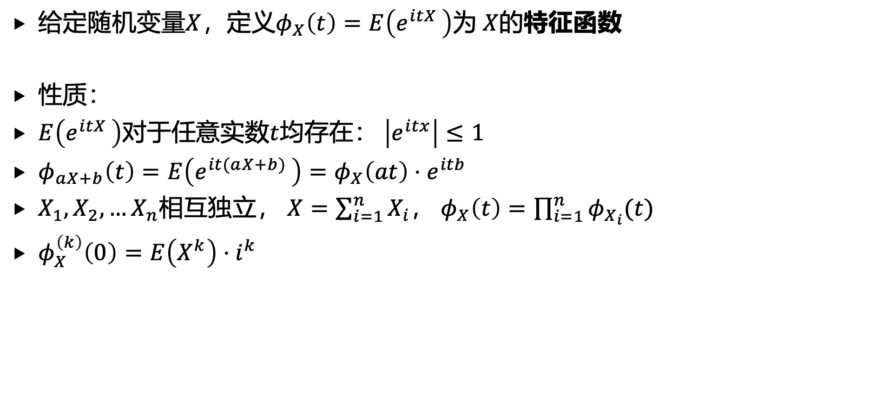
2. 大数定律
给定随机变量$X$，定义$φ_{X}\left(t\right)=E\left(e^{itX }\right)$为 $X$的特征函数
性质：
$E\left(e^{itX }\right)$对于任意实数$t$均存在： $\left|e^{itx}\right|≤1$
$φ_{aX+b}\left(t\right)=E\left(e^{it(aX+b) }\right)=φ_{X}\left(at\right)⋅e^{itb}$
$X_{1},X_{2},…X_{n}$相互独立， $X=\sum_{i=1}^{n}{X_{i}}$， $φ_{X}\left(t\right)=\prod_{i=1}^{n}{φ_{X_{i}}(t) }$
$φ_{X}^{\left(k\right)}\left(0\right)=E\left(X^{k}\right)⋅i^{k}$

Slide 30
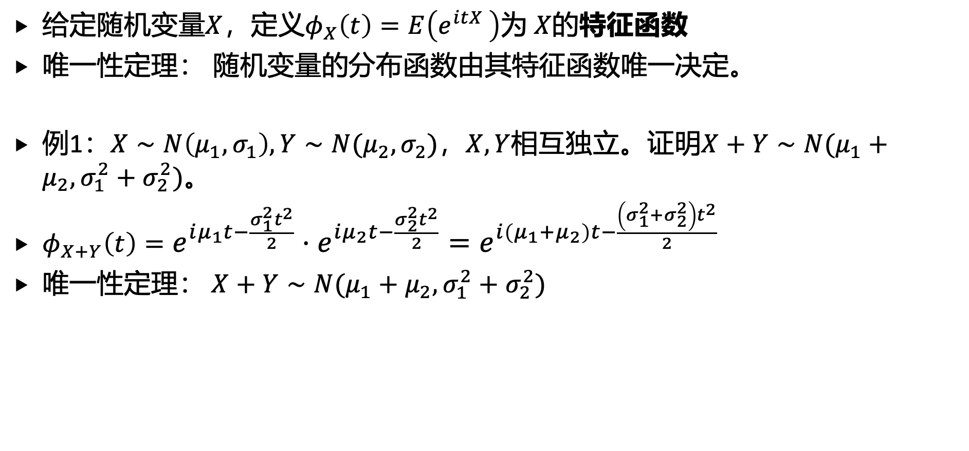
2. 大数定律
给定随机变量$X$，定义$φ_{X}\left(t\right)=E\left(e^{itX }\right)$为 $X$的特征函数
唯一性定理： 随机变量的分布函数由其特征函数唯一决定。
例1：$X∼N\left(μ_{1},σ_{1}\right),Y∼N(μ_{2},σ_{2})$，$X,Y$相互独立。证明$X+Y∼N(μ_{1}+μ_{2},σ_{1}^{2}+σ_{2}^{2})$。
$φ_{X+Y}\left(t\right)=e^{iμ_{1}t−\frac{σ_{1}^{2}t^{2}}{2}}⋅e^{iμ_{2}t−\frac{σ_{2}^{2}t^{2}}{2}}=e^{i\left(μ_{1}+μ_{2}\right)t−\frac{\left(σ_{1}^{2}+σ_{2}^{2}\right)t^{2}}{2}}$
唯一性定理： $X+Y∼N(μ_{1}+μ_{2},σ_{1}^{2}+σ_{2}^{2})$

Slide 31
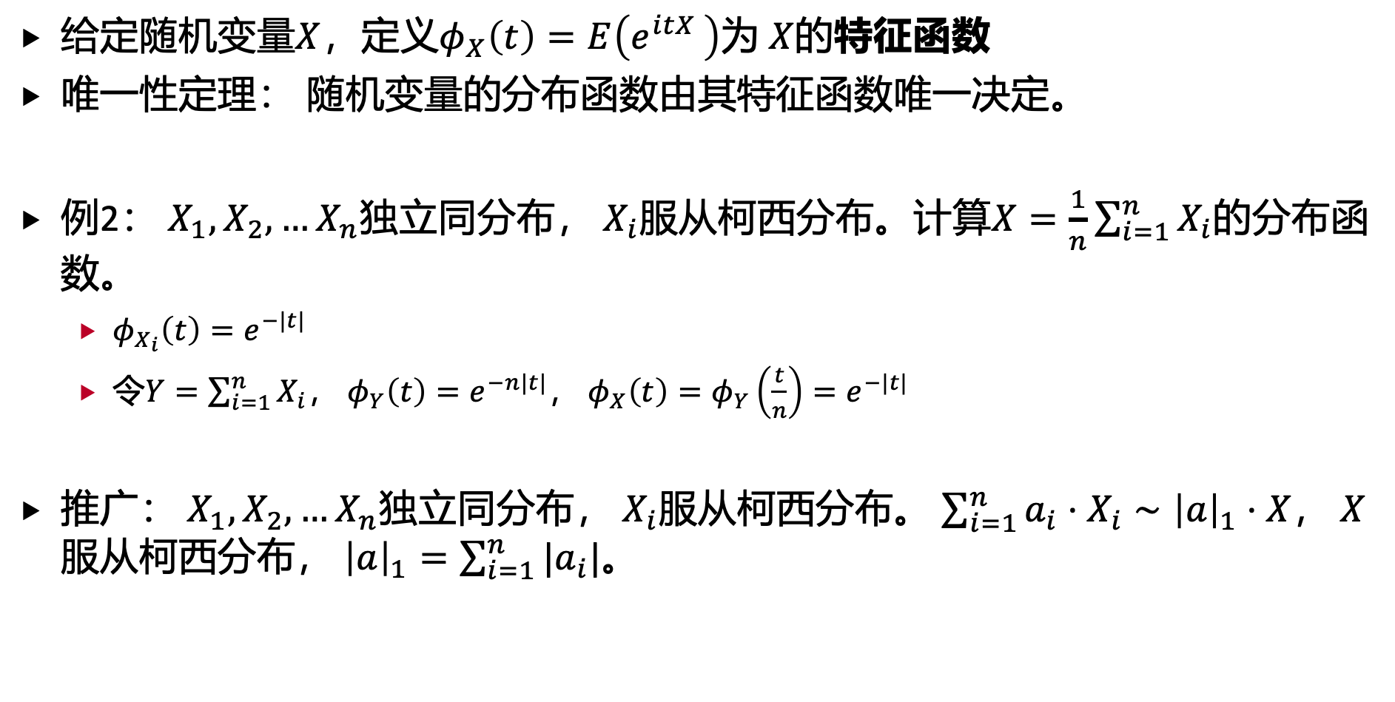
2. 大数定律
给定随机变量$X$，定义$φ_{X}\left(t\right)=E\left(e^{itX }\right)$为 $X$的特征函数
唯一性定理： 随机变量的分布函数由其特征函数唯一决定。
例2： $X_{1},X_{2},…X_{n}$独立同分布， $X_{i}$服从柯西分布。计算$X=\frac{1}{n}\sum_{i=1}^{n}{X_{i}}$的分布函数。
$φ_{X_{i}}\left(t\right)=e^{−|t|}$
令$Y=\sum_{i=1}^{n}{X_{i}}$， $φ_{Y}\left(t\right)=e^{−n|t|}$， $φ_{X}\left(t\right)=φ_{Y}\left(\frac{t}{n}\right)=e^{−|t|}$
推广： $X_{1},X_{2},…X_{n}$独立同分布， $X_{i}$服从柯西分布。 $\sum_{i=1}^{n}{a_{i}⋅X_{i}}∼{\left|a\right|}_{1}⋅X$， $X$服从柯西分布， ${\left|a\right|}_{1}=\sum_{i=1}^{n}{|a_{i}|}$。

Slide 32
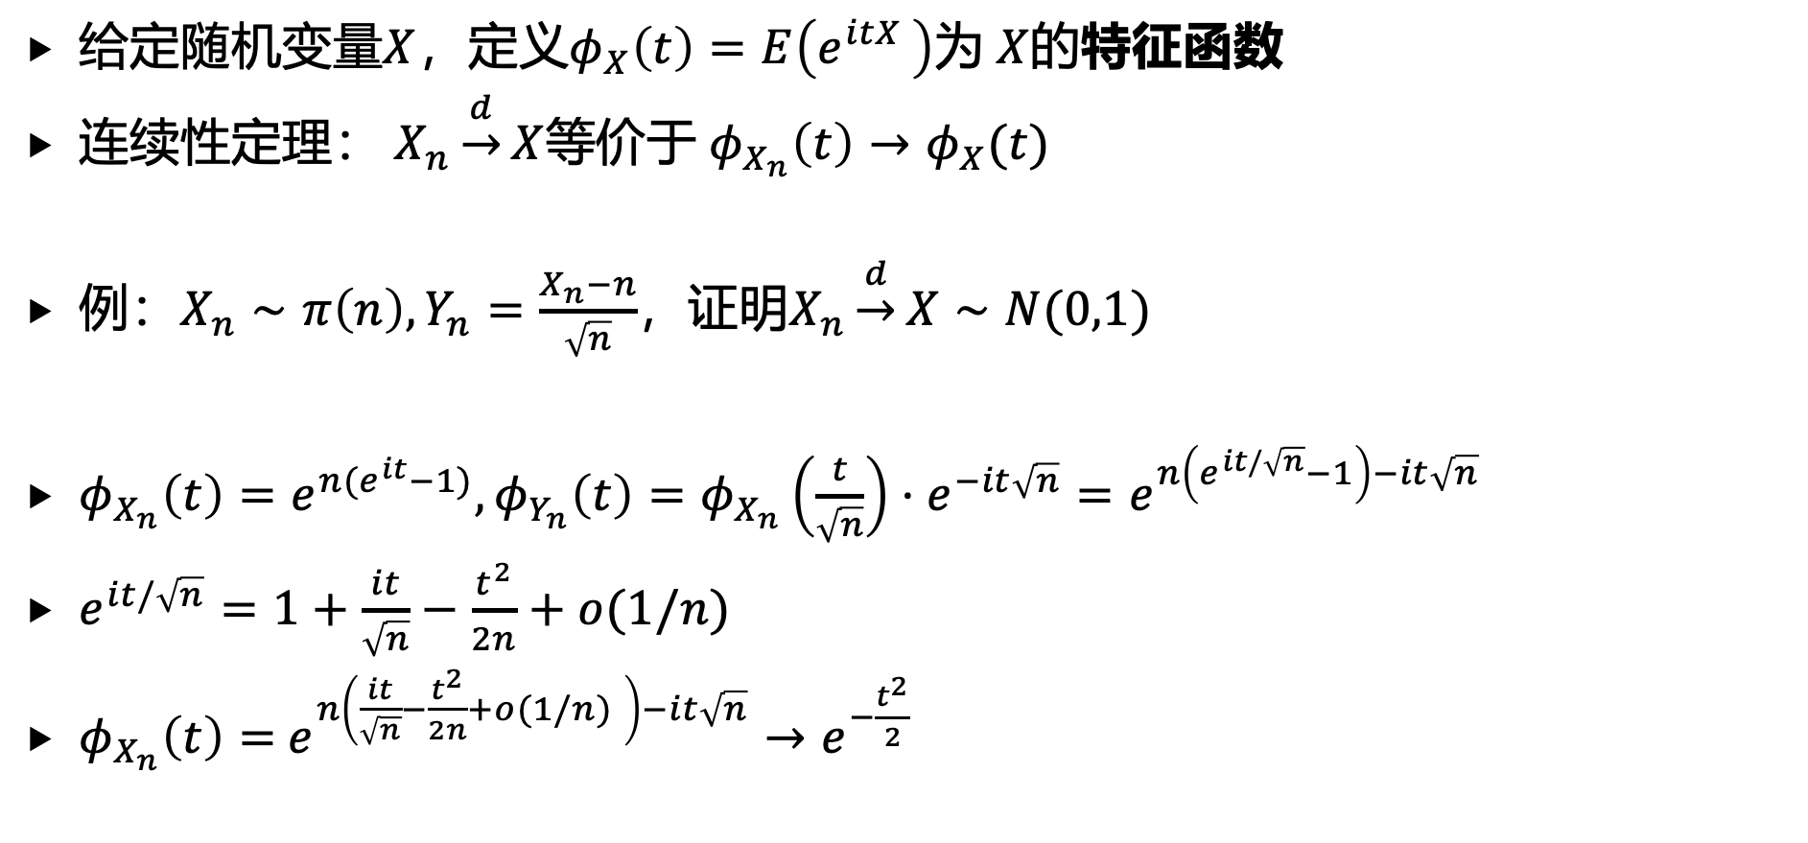
2. 大数定律
给定随机变量$X$，定义$φ_{X}\left(t\right)=E\left(e^{itX }\right)$为 $X$的特征函数
连续性定理： $X_{n}\underset{→}{d}X$等价于 $φ_{X_{n}}\left(t\right)→φ_{X}(t)$
例：$X_{n}∼π\left(n\right),Y_{n}=\frac{X_{n}−n}{\sqrt{n}}$，证明$X_{n}\underset{→}{d}X∼N(0,1)$
$φ_{X_{n}}\left(t\right)=e^{n{(e}^{it}−1)},φ_{Y_{n}}\left(t\right)=φ_{X_{n}}\left(\frac{t}{\sqrt{n}}\right)⋅e^{−it\sqrt{n}}=e^{n\left(e^{it/\sqrt{n}}−1\right)−it\sqrt{n}}$
$e^{it/\sqrt{n}}=1+\frac{it}{\sqrt{n}}−\frac{t^{2}}{2n}+o(1/n)$
$φ_{X_{n}}\left(t\right)=$ $e^{n\left(\frac{it}{\sqrt{n}}−\frac{t^{2}}{2n}+o(1/n) \right)−it\sqrt{n}}→e^{−\frac{t^{2}}{2}}$

Slide 33
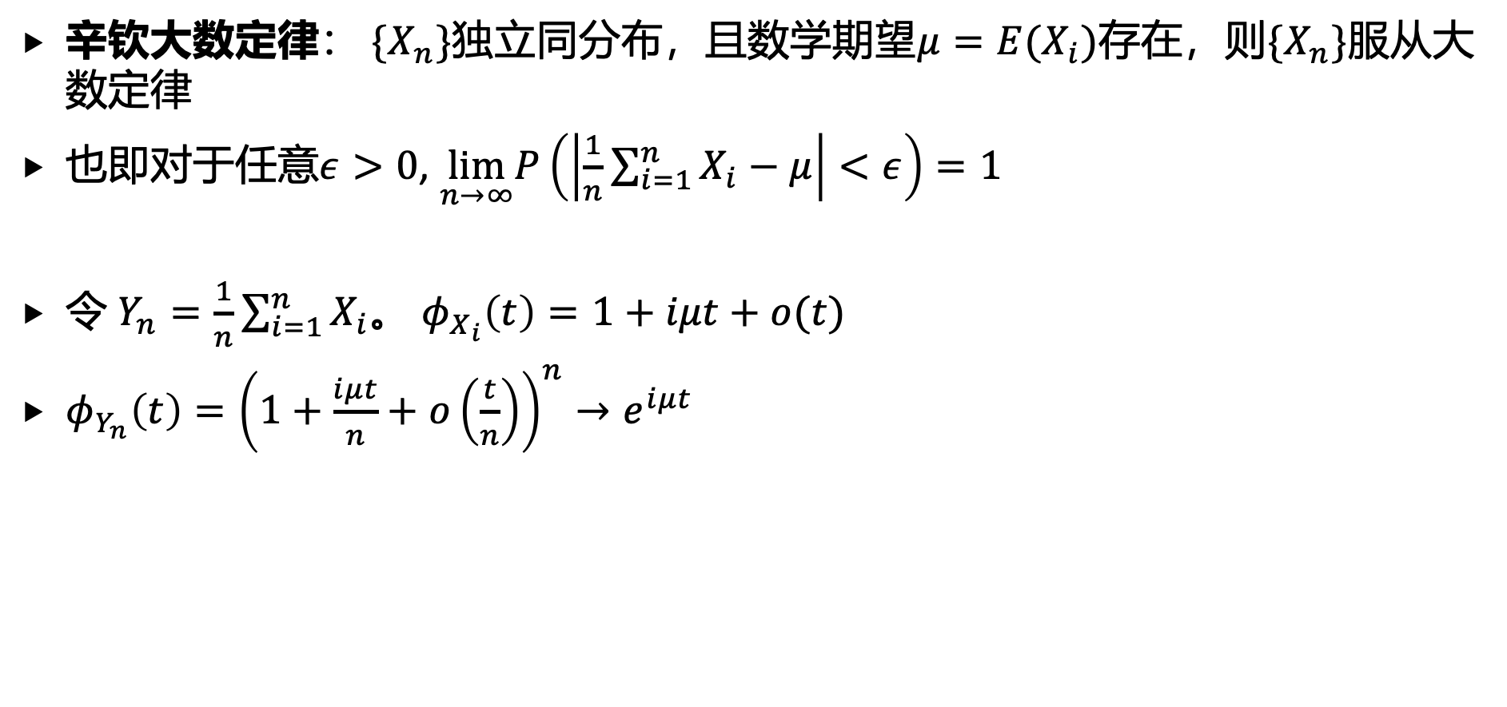
2. 大数定律
辛钦大数定律： $\{X_{n}\}$独立同分布，且数学期望$μ=E(X_{i})$存在，则$\{X_{n}\}$服从大数定律
也即对于任意$ε>0$, $\lim_{n→∞}P\left(\left|\frac{1}{n}\sum_{i=1}^{n}{X_{i}}−μ\right|<ε\right)=1$
令 $Y_{n}=\frac{1}{n}\sum_{i=1}^{n}{X_{i}}$。 $φ_{X_{i}}\left(t\right)=1+iμt+o(t)$
$φ_{Y_{n}}\left(t\right)={\left(1+\frac{iμt}{n}+o\left(\frac{t}{n}\right)\right)}^{n}→e^{iμt}$

Slide 34
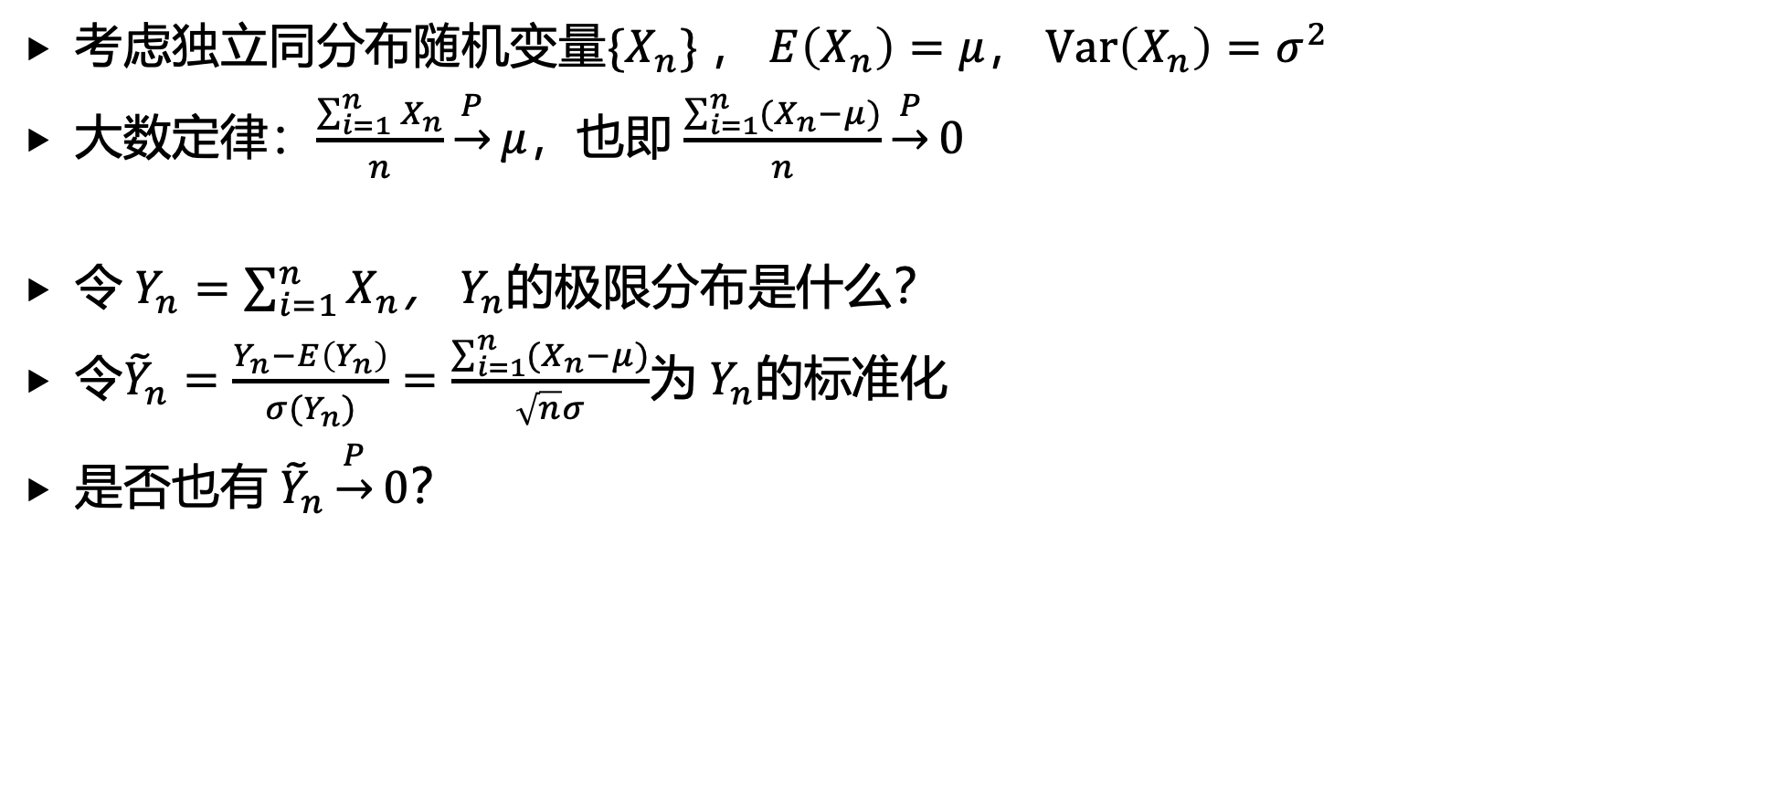
3. 中心极限定理
考虑独立同分布随机变量$\{X_{n}\}$， $E\left(X_{n}\right)=μ$， $Var\left(X_{n}\right)=σ^{2}$
大数定律：$\frac{\sum_{i=1}^{n}{X_{n}}}{n}\underset{→}{P}μ$，也即 $\frac{\sum_{i=1}^{n}{(X_{n}−μ)}}{n}\underset{→}{P}0$
令 $Y_{n}=\sum_{i=1}^{n}{X_{n}}$， $Y_{n}$的极限分布是什么？
令${\tilde{Y}}_{n}=\frac{Y_{n}−E\left(Y_{n}\right)}{σ(Y_{n})}=\frac{\sum_{i=1}^{n}{(X_{n}−μ)}}{\sqrt{n}σ}$为 $Y_{n}$的标准化
是否也有 ${\tilde{Y}}_{n}\underset{→}{P}0$？

Slide 35
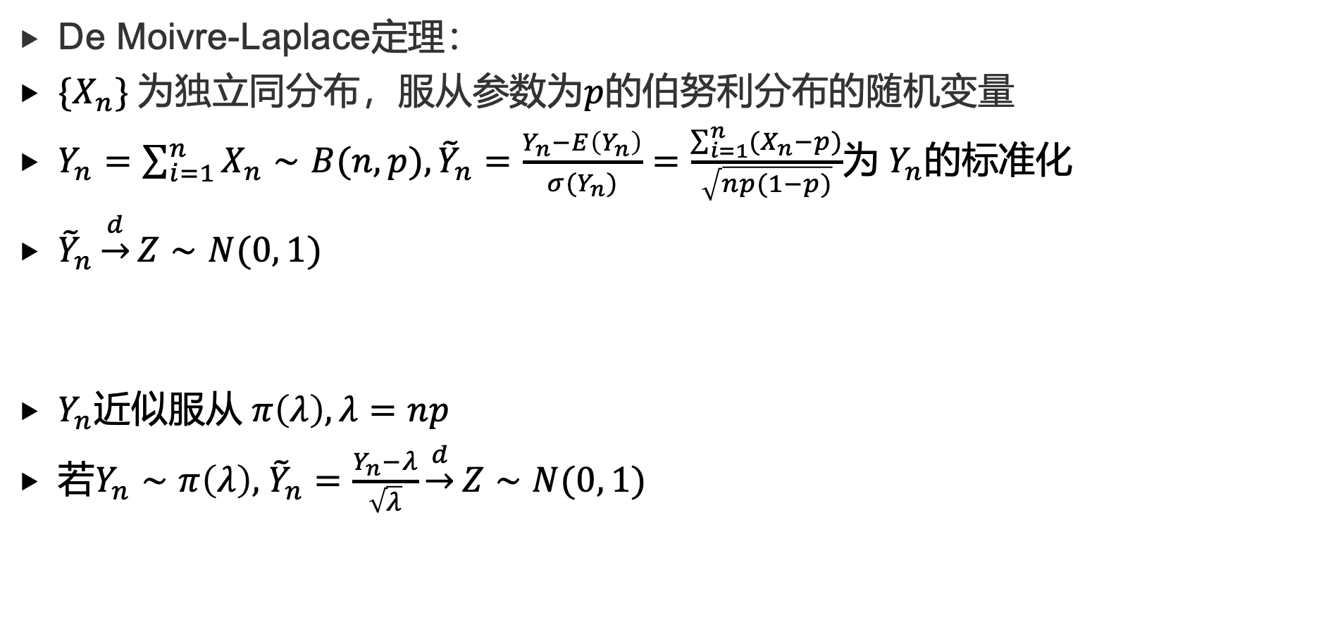
3. 中心极限定理
De Moivre-Laplace定理：
$\{X_{n}\}$为独立同分布，服从参数为$p$的伯努利分布的随机变量
$Y_{n}=\sum_{i=1}^{n}{X_{n}}∼B(n,p),{\tilde{Y}}_{n}=\frac{Y_{n}−E\left(Y_{n}\right)}{σ(Y_{n})}=\frac{\sum_{i=1}^{n}{(X_{n}−p)}}{\sqrt{np(1−p)}}$为 $Y_{n}$的标准化
${\tilde{Y}}_{n}\underset{→}{d}Z∼N(0, 1)$
$Y_{n}$近似服从 $π\left(λ\right),λ=np$
若$Y_{n}∼π\left(λ\right),$ ${\tilde{Y}}_{n}=\frac{Y_{n}−λ}{\sqrt{λ}}\underset{→}{d}Z∼N(0, 1)$

Slide 36
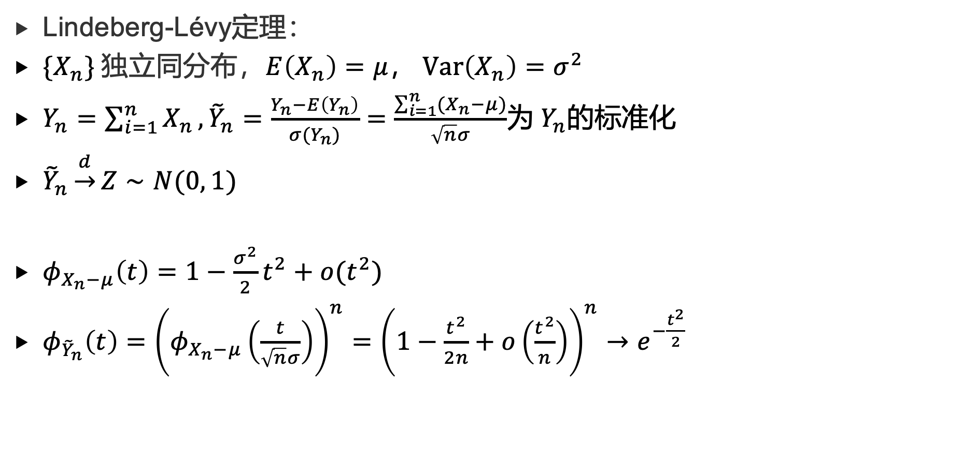
3. 中心极限定理
Lindeberg-Lévy定理：
$\{X_{n}\}$独立同分布，$E\left(X_{n}\right)=μ$， $Var\left(X_{n}\right)=σ^{2}$
$Y_{n}=\sum_{i=1}^{n}{X_{n}},{\tilde{Y}}_{n}=\frac{Y_{n}−E\left(Y_{n}\right)}{σ(Y_{n})}=\frac{\sum_{i=1}^{n}{(X_{n}−μ)}}{\sqrt{n}σ}$为 $Y_{n}$的标准化
${\tilde{Y}}_{n}\underset{→}{d}Z∼N(0, 1)$
$φ_{X_{n}−μ}\left(t\right)=1−\frac{σ^{2}}{2}t^{2}+o(t^{2})$
$φ_{{\tilde{Y}}_{n}}\left(t\right)={\left(φ_{X_{n}−μ}\left(\frac{t}{\sqrt{n}σ}\right)\right)}^{n}={\left(1−\frac{t^{2}}{2n}+o\left(\frac{t^{2}}{n}\right)\right)}^{n}→e^{−\frac{t^{2}}{2}}$

Slide 37
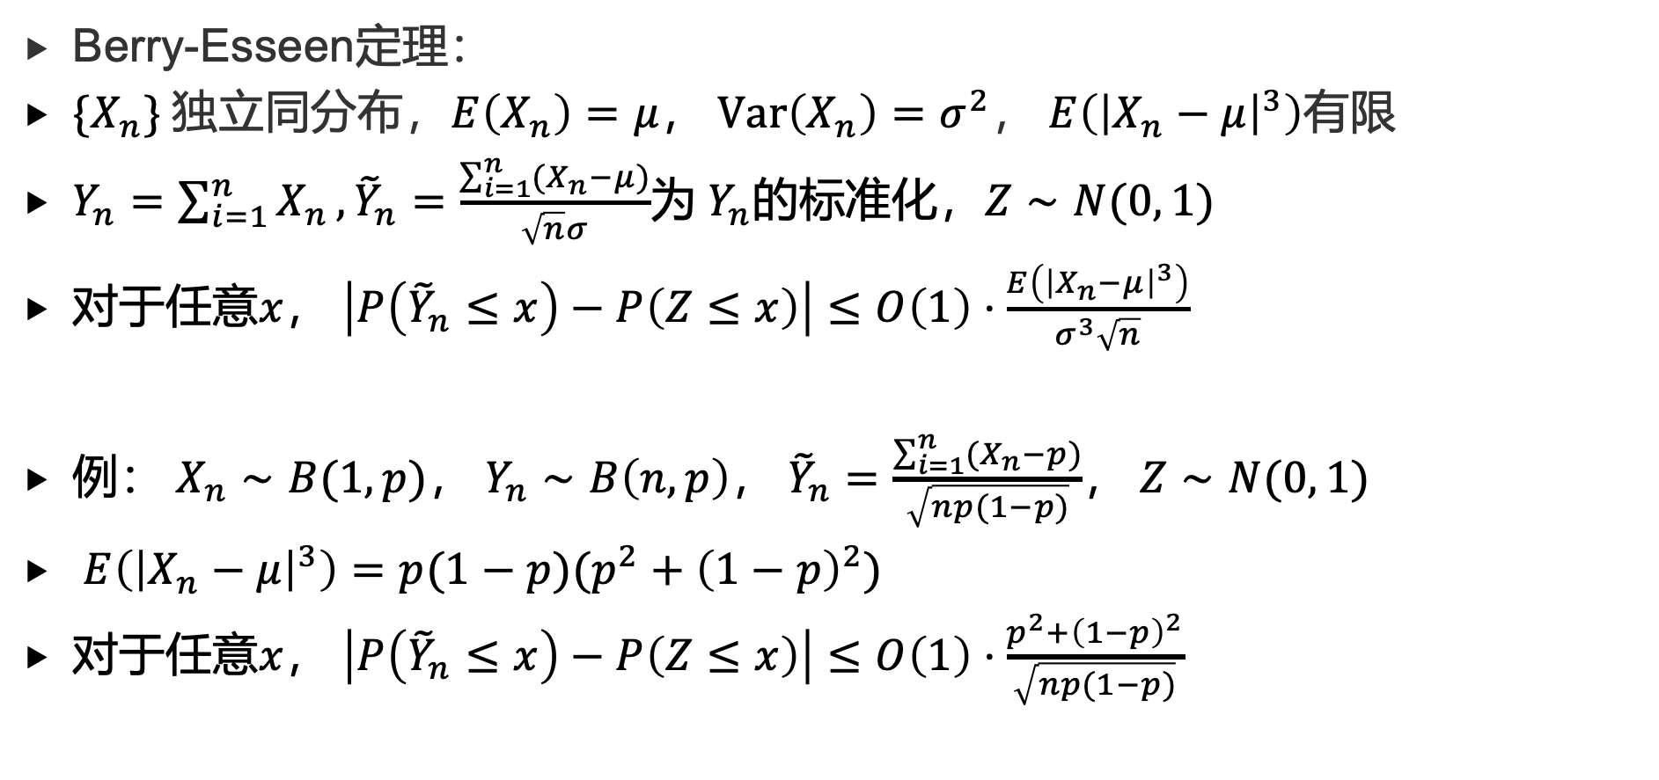
3. 中心极限定理
Berry-Esseen定理：
$\{X_{n}\}$独立同分布，$E\left(X_{n}\right)=μ$， $Var\left(X_{n}\right)=σ^{2}$， $E\left({\left|X_{n}−μ\right|}^{3}\right)$有限
$Y_{n}=\sum_{i=1}^{n}{X_{n}},{\tilde{Y}}_{n}=\frac{\sum_{i=1}^{n}{(X_{n}−μ)}}{\sqrt{n}σ}$为 $Y_{n}$的标准化，$Z∼N(0, 1)$
对于任意$x$， $\left|P\left({\tilde{Y}}_{n}≤x\right)−P\left(Z≤x\right)\right|≤O\left(1\right)⋅\frac{E\left({\left|X_{n}−μ\right|}^{3}\right)}{σ^{3}\sqrt{n}}$
例： $X_{n}∼B(1,p)$， $Y_{n}∼B\left(n,p\right)$， ${\tilde{Y}}_{n}=\frac{\sum_{i=1}^{n}{(X_{n}−p)}}{\sqrt{np(1−p)}}$， $Z∼N(0, 1)$
$E\left({\left|X_{n}−μ\right|}^{3}\right)=p(1−p)(p^{2}+{\left(1−p\right)}^{2})$
对于任意$x$， $\left|P\left({\tilde{Y}}_{n}≤x\right)−P\left(Z≤x\right)\right|≤O\left(1\right)⋅\frac{p^{2}+{\left(1−p\right)}^{2}}{\sqrt{np(1−p)}}$

Slide 38
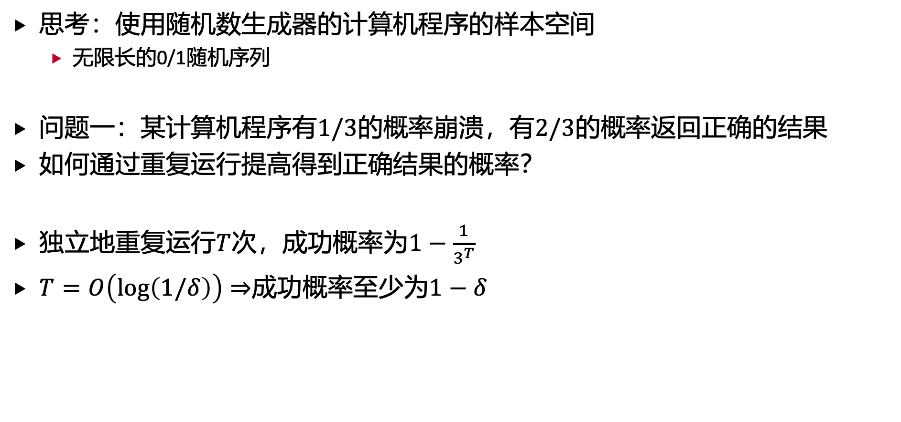
4. 应用举例
思考：使用随机数生成器的计算机程序的样本空间
无限长的0/1随机序列
问题一：某计算机程序有$1/3$的概率崩溃，有$2/3$的概率返回正确的结果
如何通过重复运行提高得到正确结果的概率？
独立地重复运行$T$次，成功概率为$1−\frac{1}{3^{T}}$
$T=O\left(log\left(1/δ\right)\right)⇒$成功概率至少为$1−δ$

Slide 39
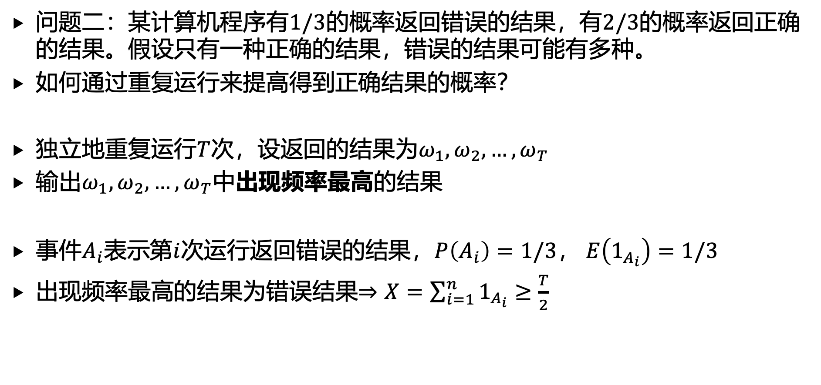
4. 应用举例
问题二：某计算机程序有$1/3$的概率返回错误的结果，有$2/3$的概率返回正确的结果。假设只有一种正确的结果，错误的结果可能有多种。
如何通过重复运行来提高得到正确结果的概率？
独立地重复运行$T$次，设返回的结果为$ω_{1},ω_{2},…,ω_{T}$
输出$ω_{1},ω_{2},…,ω_{T}$中出现频率最高的结果
事件$A_{i}$表示第$i$次运行返回错误的结果，$P\left(A_{i}\right)=1/3$， $E\left(1_{A_{i}}\right)=1/3$
出现频率最高的结果为错误结果$⇒X=\sum_{i=1}^{n}{1_{A_{i}}}≥\frac{T}{2}$

Slide 40
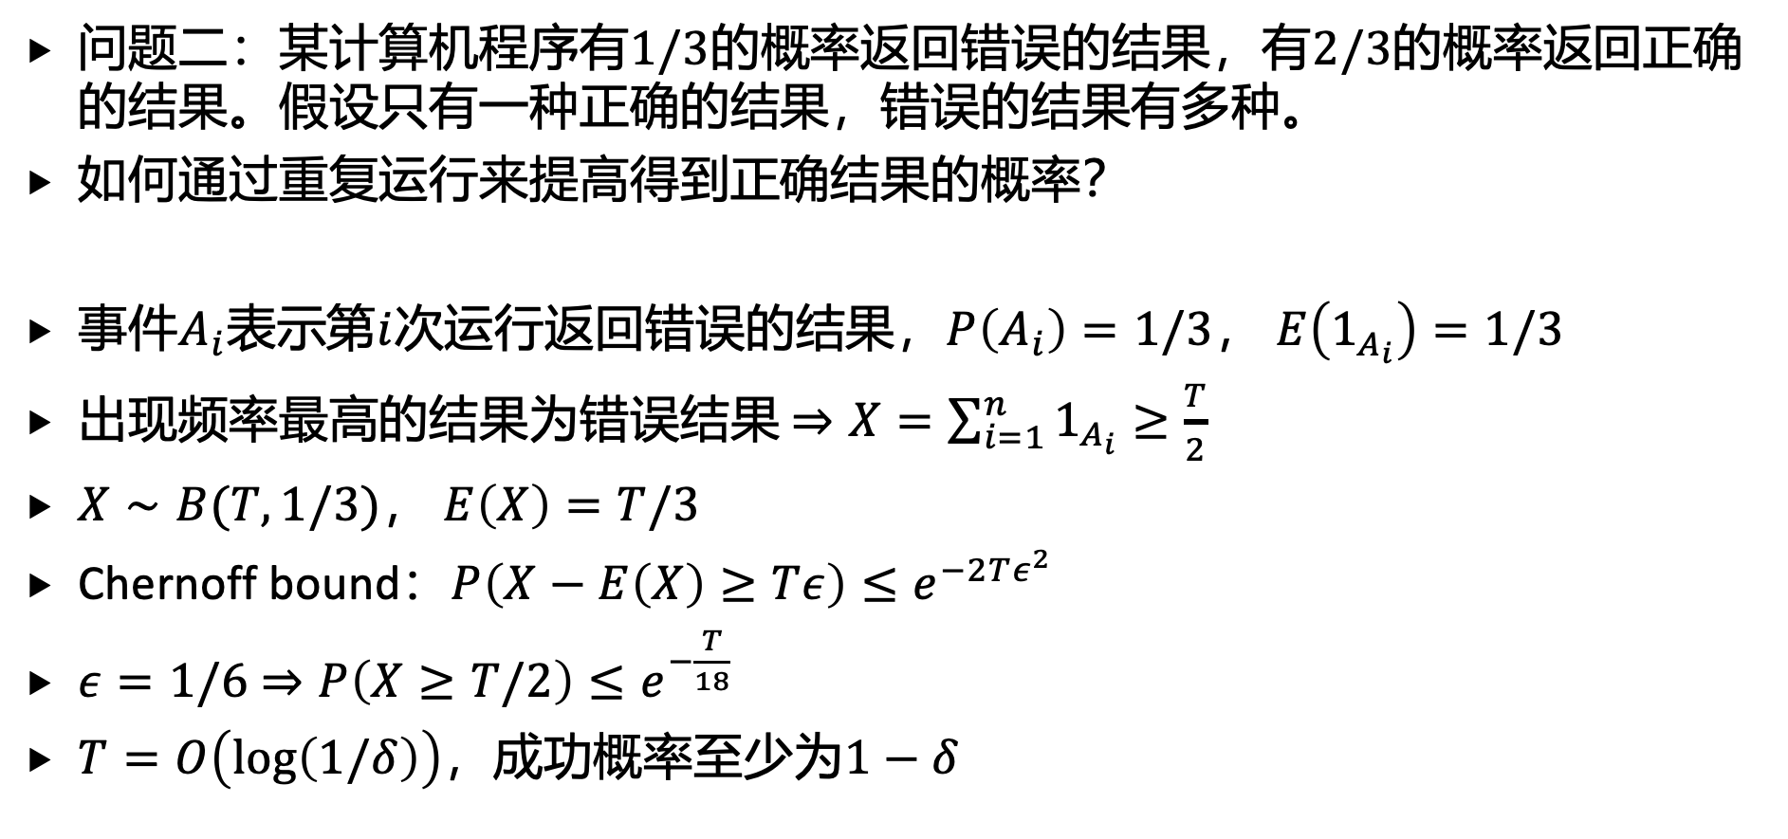
4. 应用举例
问题二：某计算机程序有$1/3$的概率返回错误的结果，有$2/3$的概率返回正确的结果。假设只有一种正确的结果，错误的结果有多种。
如何通过重复运行来提高得到正确结果的概率？
事件$A_{i}$表示第$i$次运行返回错误的结果，$P\left(A_{i}\right)=1/3$， $E\left(1_{A_{i}}\right)=1/3$
出现频率最高的结果为错误结果$⇒X=\sum_{i=1}^{n}{1_{A_{i}}}≥\frac{T}{2}$
$X∼B(T,1/3)$， $E\left(X\right)=T/3$
Chernoff bound：$P\left(X−E\left(X\right)≥Tε\right)≤e^{−2Tε^{2}}$
$ε=1/6$ $⇒P\left(X≥T/2\right)≤e^{−\frac{T}{18}}$
$T=O\left(log\left(1/δ\right)\right)$，成功概率至少为$1−δ$

Slide 41
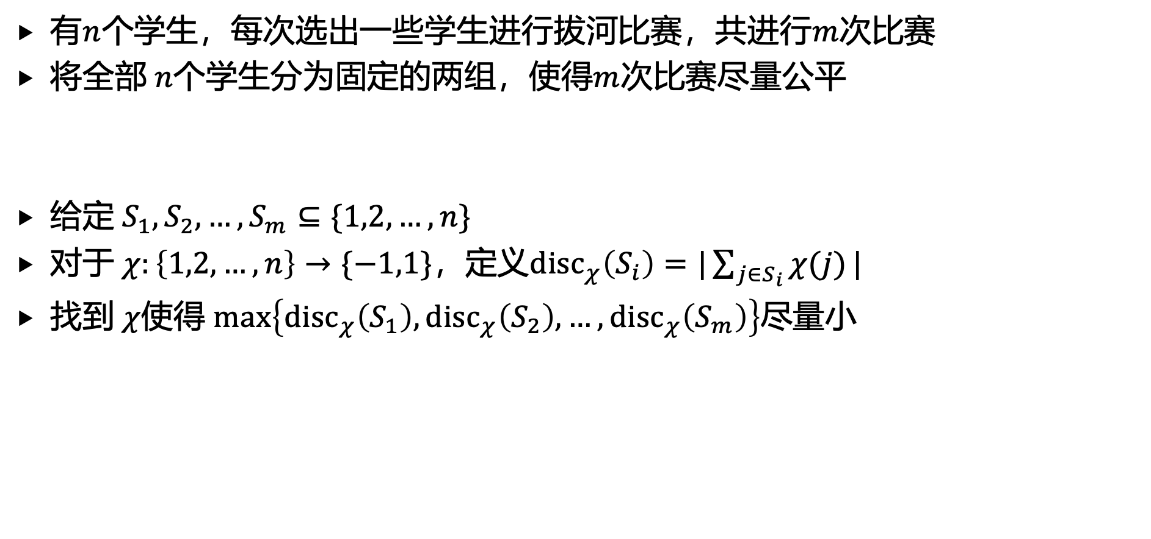
4. 应用举例
有$n$个学生，每次选出一些学生进行拔河比赛，共进行$m$次比赛
将全部 $n$个学生分为固定的两组，使得$m$次比赛尽量公平
给定 $S_{1},S_{2},…,S_{m}⊆\{1,2, …, n\}$
对于 $χ:\left\{1,2,…, n\right\}→\{−1,1\}$，定义${disc}_{χ}\left(S_{i}\right)=|\sum_{j∈S_{i}}{χ(j)}|$
找到 $χ$使得 $max\left\{{disc}_{χ}\left(S_{1}\right),{disc}_{χ}\left(S_{2}\right),…,{disc}_{χ}\left(S_{m}\right)\right\}$尽量小

Slide 42
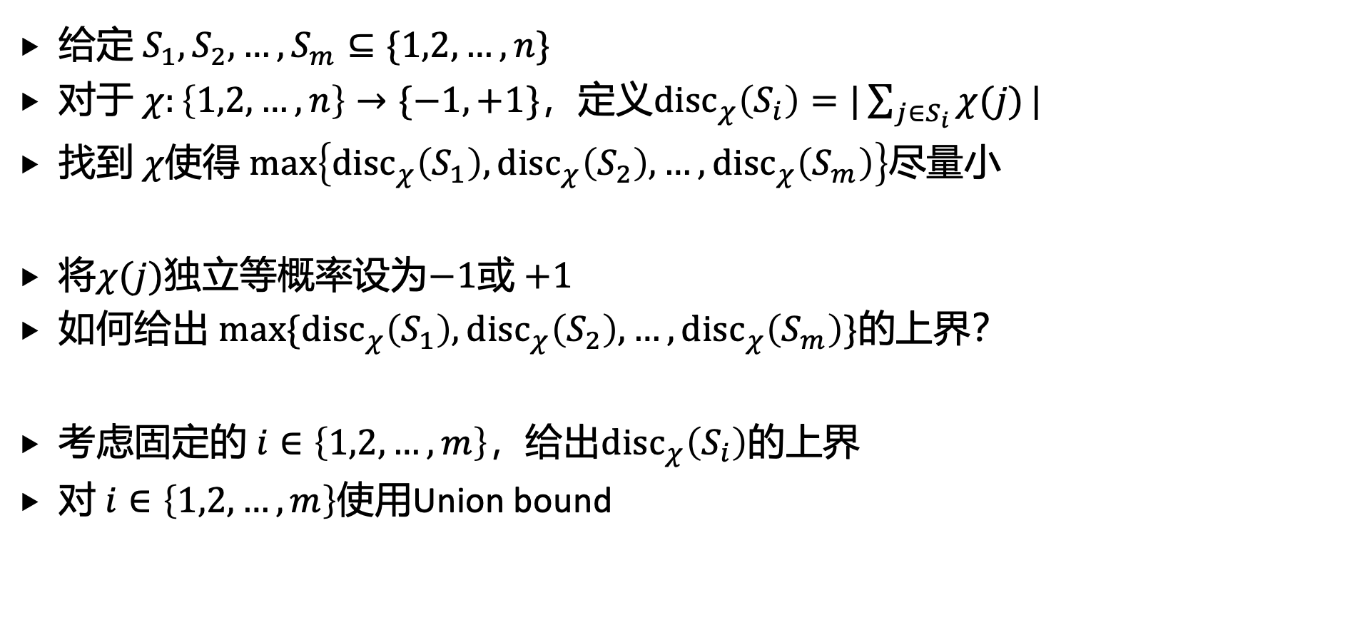
4. 应用举例
给定 $S_{1},S_{2},…,S_{m}⊆\{1,2, …, n\}$
对于 $χ:\left\{1,2,…, n\right\}→\{−1,+1\}$，定义${disc}_{χ}\left(S_{i}\right)=|\sum_{j∈S_{i}}{χ(j)}|$
找到 $χ$使得 $max\left\{{disc}_{χ}\left(S_{1}\right),{disc}_{χ}\left(S_{2}\right),…,{disc}_{χ}\left(S_{m}\right)\right\}$尽量小
将$χ(j)$独立等概率设为$−1$或 $+1$
如何给出 $max\{{disc}_{χ}\left(S_{1}\right),{disc}_{χ}\left(S_{2}\right),…,{disc}_{χ}\left(S_{m}\right)\}$的上界？
考虑固定的 $i∈\left\{1,2,…,m\right\}$，给出${disc}_{χ}\left(S_{i}\right)$的上界
对 $i∈\left\{1,2,…,m\right\}$使用Union bound

Slide 43
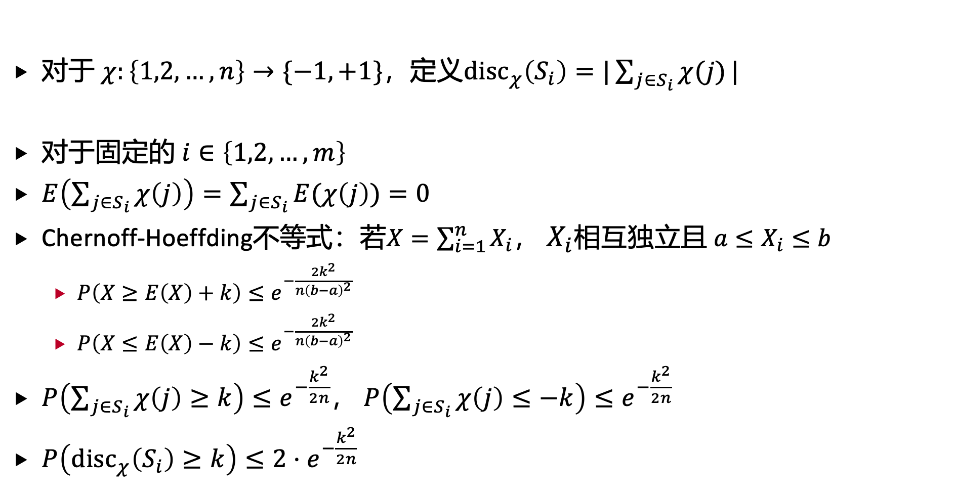
4. 应用举例
对于 $χ:\left\{1,2,…, n\right\}→\{−1,+1\}$，定义${disc}_{χ}\left(S_{i}\right)=|\sum_{j∈S_{i}}{χ(j)}|$
对于固定的 $i∈\left\{1,2,…,m\right\}$
$E\left(\sum_{j∈S_{i}}{χ\left(j\right)}\right)=\sum_{j∈S_{i}}{E(χ\left(j\right)})=0$
Chernoff-Hoeffding不等式：若$X=\sum_{i=1}^{n}{X_{i}}$， $X_{i}$相互独立且 $a≤X_{i}≤b$
$P\left(X≥E\left(X\right)+k\right)≤e^{−\frac{2k^{2}}{n{\left(b−a\right)}^{2}}}$
$P\left(X≤E\left(X\right)−k\right)≤e^{−\frac{2k^{2}}{n{\left(b−a\right)}^{2}}}$
$P\left(\sum_{j∈S_{i}}{χ\left(j\right)}≥k\right)≤e^{−\frac{k^{2}}{2n}}$， $P\left(\sum_{j∈S_{i}}{χ\left(j\right)}≤−k\right)≤e^{−\frac{k^{2}}{2n}}$
$P\left({disc}_{χ}\left(S_{i}\right)≥k\right)≤2⋅e^{−\frac{k^{2}}{2n}}$

Slide 44
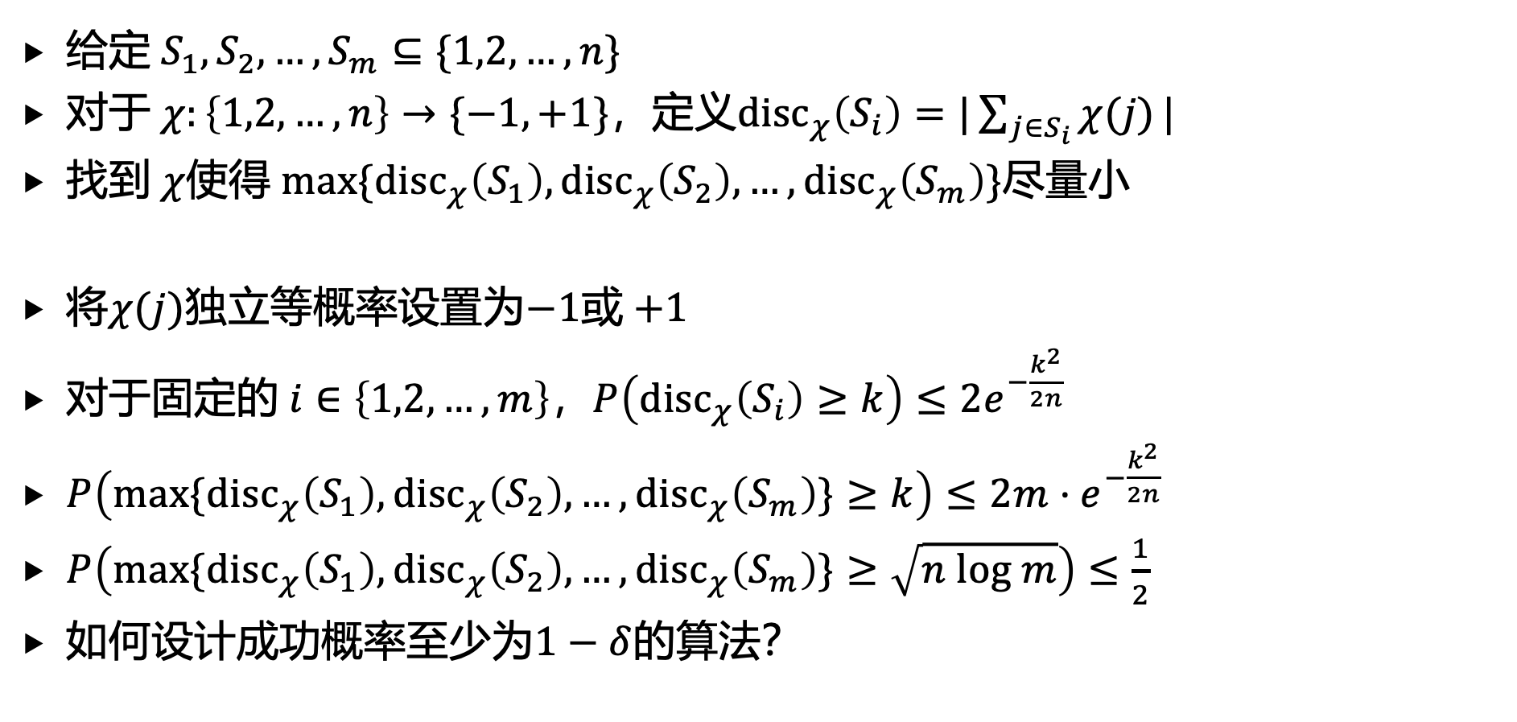
4. 应用举例
给定 $S_{1},S_{2},…,S_{m}⊆\{1,2, …, n\}$
对于 $χ:\left\{1,2,…, n\right\}→\{−1,+1\}$，定义${disc}_{χ}\left(S_{i}\right)=|\sum_{j∈S_{i}}{χ(j)}|$
找到 $χ$使得 $max\{{disc}_{χ}\left(S_{1}\right),{disc}_{χ}\left(S_{2}\right),…,{disc}_{χ}\left(S_{m}\right)\}$尽量小
将$χ(j)$独立等概率设置为$−1$或 $+1$
对于固定的 $i∈\left\{1,2,…,m\right\}$，$P\left({disc}_{χ}\left(S_{i}\right)≥k\right)≤{2e}^{−\frac{k^{2}}{2n}}$
$P\left(max\{{disc}_{χ}\left(S_{1}\right),{disc}_{χ}\left(S_{2}\right),…,{disc}_{χ}\left(S_{m}\right)\}≥k\right)≤{2m⋅e}^{−\frac{k^{2}}{2n}}$
$P\left(max\{{disc}_{χ}\left(S_{1}\right),{disc}_{χ}\left(S_{2}\right),…,{disc}_{χ}\left(S_{m}\right)\}≥\sqrt{n log m}\right)≤\frac{1}{2}$
如何设计成功概率至少为$1−δ$的算法？

Slide 45
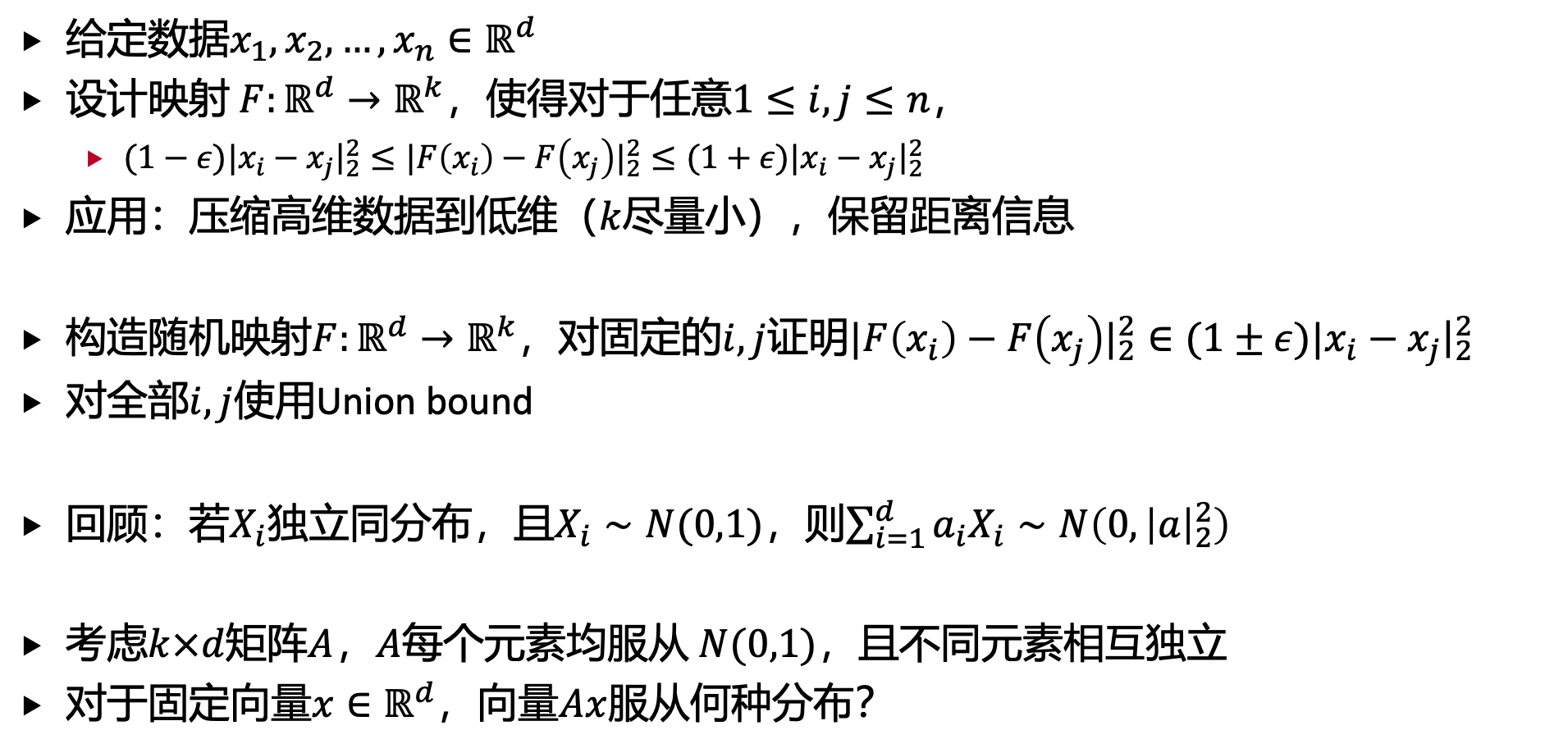
4. 应用举例
给定数据$x_{1},x_{2},…,x_{n}∈ℝ^{d}$
设计映射 $F:ℝ^{d}→ℝ^{k}$，使得对于任意$1≤i,j≤n$，
$(1−ε)|x_{i}−x_{j}{\left.​\right|}_{2}^{2}≤|F\left(x_{i}\right)−F\left(x_{j}\right)|_{2}^{2}≤(1+ε)|x_{i}−x_{j}{\left.​\right|}_{2}^{2}$
应用：压缩高维数据到低维（$k$尽量小），保留距离信息
构造随机映射$F:ℝ^{d}→ℝ^{k}$，对固定的$i,j$证明$|F\left(x_{i}\right)−F\left(x_{j}\right)|_{2}^{2}∈(1±ε)|x_{i}−x_{j}{\left.​\right|}_{2}^{2}$
对全部$i,j$使用Union bound
回顾：若$X_{i}$独立同分布，且$X_{i}∼N(0,1)$，则$\sum_{i=1}^{d}{a_{i}X_{i}∼N\left(0,{\left|a\right|}_{2}^{2}\right)}$
考虑$k×d$矩阵$A$，$A$每个元素均服从 $N(0,1)$，且不同元素相互独立
对于固定向量$x∈ℝ^{d}$，向量$Ax$服从何种分布？

Slide 46
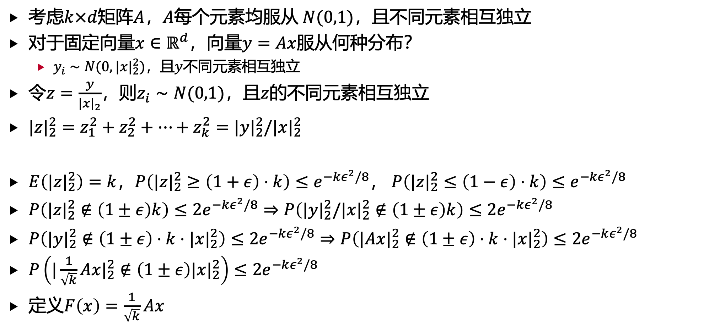
4. 应用举例
考虑$k×d$矩阵$A$，$A$每个元素均服从 $N(0,1)$，且不同元素相互独立
对于固定向量$x∈ℝ^{d}$，向量$y=Ax$服从何种分布？
$y_{i}∼N(0,|x|_{2}^{2})$，且$y$不同元素相互独立
令$z=\frac{y}{|x|_{2}}$，则$z_{i}∼N(0,1)$，且$z$的不同元素相互独立
$|z|_{2}^{2}=z_{1}^{2}+z_{2}^{2}+…+z_{k}^{2}=|y|_{2}^{2}/|x|_{2}^{2}$
$E\left(|z|_{2}^{2}\right)=k$，$P\left(|z|_{2}^{2}≥\left(1+ε\right)⋅k\right)≤e^{−kε^{2}/8}$， $P\left(|z|_{2}^{2}≤\left(1−ε\right)⋅k\right)≤e^{−kε^{2}/8}$
$P\left(|z|_{2}^{2}∉\left(1±ε\right)k\right)≤2e^{−kε^{2}/8}⇒P\left(|y|_{2}^{2}/|x|_{2}^{2}∉\left(1±ε\right)k\right)≤2e^{−kε^{2}/8}$
$P\left(|y|_{2}^{2}∉\left(1±ε\right)⋅k⋅|x|_{2}^{2}\right)≤2e^{−kε^{2}/8}⇒P\left(|Ax|_{2}^{2}∉\left(1±ε\right)⋅k⋅|x|_{2}^{2}\right)≤2e^{−kε^{2}/8}$
$P\left({|\frac{1}{\sqrt{k}}Ax|}_{2}^{2}∉\left(1±ε\right)|x|_{2}^{2}\right)≤2e^{−kε^{2}/8}$
定义$F\left(x\right)=\frac{1}{\sqrt{k}}Ax$

Slide 47
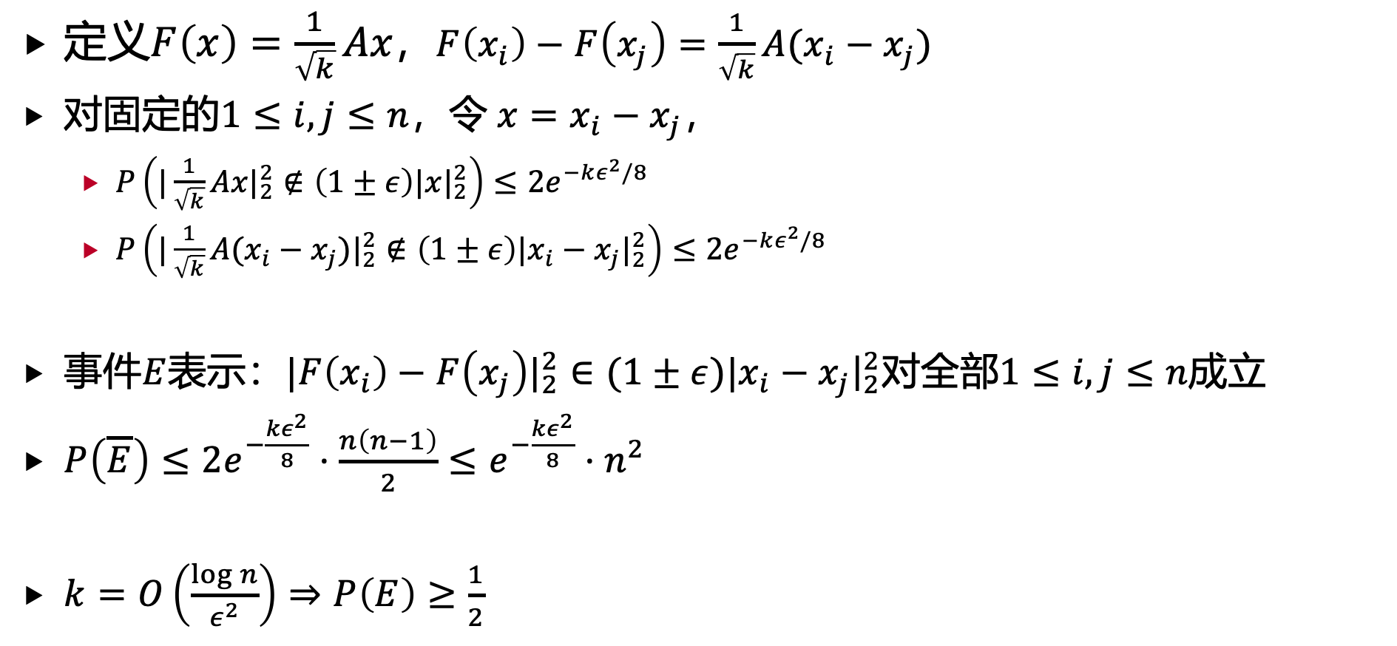
4. 应用举例
定义$F\left(x\right)=\frac{1}{\sqrt{k}}Ax，F\left(x_{i}\right)−F\left(x_{j}\right)=\frac{1}{\sqrt{k}}A(x_{i}−x_{j})$
对固定的$1≤i,j≤n\text{，}$令 ${x=x}_{i}−x_{j}$，
$P\left({|\frac{1}{\sqrt{k}}Ax|}_{2}^{2}∉\left(1±ε\right)|x|_{2}^{2}\right)≤2e^{−kε^{2}/8}$
$P\left({|\frac{1}{\sqrt{k}}A(x_{i}−x_{j})|}_{2}^{2}∉\left(1±ε\right)|x_{i}−x_{j}|_{2}^{2}\right)≤2e^{−kε^{2}/8}$
事件$E$表示：$|F\left(x_{i}\right)−F\left(x_{j}\right)|_{2}^{2}∈(1±ε)|x_{i}−x_{j}{\left.​\right|}_{2}^{2}$对全部$1≤i,j≤n$成立
$P\left(\overline{E}\right)≤2e^{−\frac{kε^{2}}{8}}⋅\frac{n\left(n−1\right)}{2}≤e^{−\frac{kε^{2}}{8}}⋅n^{2}$
$k=O\left(\frac{log n}{ε^{2}}\right)⇒P\left(E\right)≥\frac{1}{2}$

Slide 48
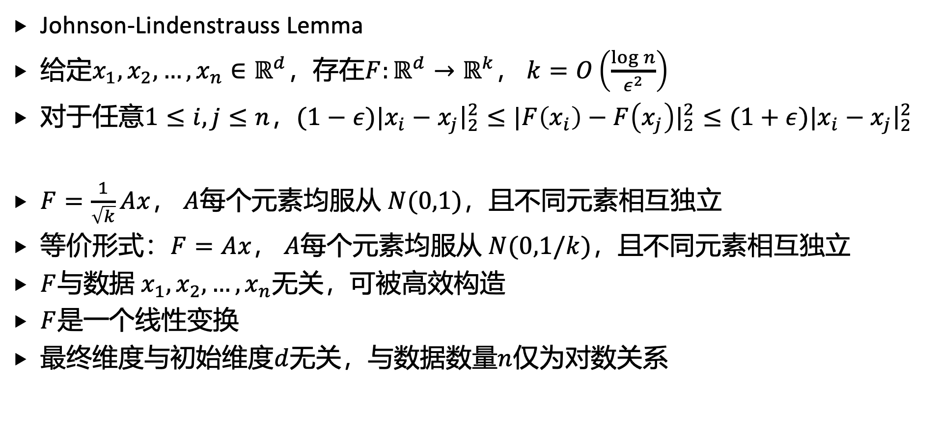
4. 应用举例
Johnson-Lindenstrauss Lemma
给定$x_{1},x_{2},…,x_{n}∈ℝ^{d}$，存在$F:ℝ^{d}→ℝ^{k}$， $k=O\left(\frac{log n}{ε^{2}}\right)$
对于任意$1≤i,j≤n$，$(1−ε)|x_{i}−x_{j}{\left.​\right|}_{2}^{2}≤|F\left(x_{i}\right)−F\left(x_{j}\right)|_{2}^{2}≤(1+ε)|x_{i}−x_{j}{\left.​\right|}_{2}^{2}$
$F=\frac{1}{\sqrt{k}}Ax$， $A$每个元素均服从 $N(0,1)$，且不同元素相互独立
等价形式：$F=Ax$， $A$每个元素均服从 $N(0,1/k)$，且不同元素相互独立
$F$与数据 $x_{1},x_{2},…,x_{n}$无关，可被高效构造
$F$是一个线性变换
最终维度与初始维度$d$无关，与数据数量$n$仅为对数关系

